Slide 1
Розробка Web-проектів із використанням Spring Framework
2008

Slide 2


Spring — це Framework !
Framework — засіб, що дозволяє “склеювати” окремі частини (наприклад, програмні модулі, компоненти) у проект, готовий до застосування.
При цьому структура проекту у найбільш загальному вигляді є вже визначеною (залежить від Framework), і від розробника вимагається фактично здійснити налаштування проекту, виходячи із власних потреб.
Notes:
Більшість програмних систем - це інструментальні засоби, які використовуються у виробничій діяльності. Розробники ПС повинні бути переконані, що їх продукт дійсно допоможе людям, а не буде “баластом”, що тільки нав'язується начальством. Тому розробнику перш ніж безпосередньо братись за реалізацію ПС, треба спочатку зрозуміти ділову сферу. Реальним кроком для цього є ділове моделювання (або бізнес-моделювання, моделювання виробничої діяльності організації чи підприємства).

Slide 3
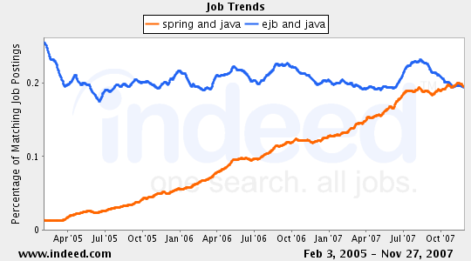
Spring чи EJB ?

Slide 4

Spring чи EJB ?

Slide 5
Стисло про специфіку Spring Framework
1. Ядро Spring (Core Spring) може розглядатись двояко:
  як легковаговий (Light-Weight) Framework;
  як легковаговий (Light-Weight) контейнер (Container ) для управління бізнес-об'єктами (Business Objects) та відношеннями між ними. (Важливо, що навіть при розробці J2EE-проектів далеко не завжди є потреба у використанні усіх можливих сервісів, що надаються Heavy-Weight J2EE контейнерами. У багатьох випадках можна обмежитись легковаговими контейнерами).
2. Core Spring (як легковаговий контейнер) – це IoC-контейнер.
3. (POJO та POJI ). Суттєва специфіка Spring – розроблювана компонентна інфраструктура не регламентується потребами успадкування від специфічних (для Spring) класів чи інтерфейсів. Отже, Spring ґрунтується на POJO (Plain Old Java Object) та POJI (Plain Old Java Interface).
Notes:
Більшість програмних систем - це інструментальні засоби, які використовуються у виробничій діяльності. Розробники ПС повинні бути переконані, що їх продукт дійсно допоможе людям, а не буде “баластом”, що тільки нав'язується начальством. Тому розробнику перш ніж безпосередньо братись за реалізацію ПС, треба спочатку зрозуміти ділову сферу. Реальним кроком для цього є ділове моделювання (або бізнес-моделювання, моделювання виробничої діяльності організації чи підприємства).

Slide 6
Spring: POJO (Plain Old Java Object) та POJI (Plain Old Java Interface).
Орієнтація на POJO та POJI означає, що
спрощується Unit-тестування, забезпечується можливість досить просто застосовувати TDD (Test Driven Development).
Для порівняння можна розглянути клас TheServlet (він є Non-POJO, оскільки успадковується від HttpServlet):
class TheServlet extends HttpServlet{ … }
Для його Unit-тестування потрібно запустити Web/Application сервер, а перед цим забезпечити розгортання (deployment) відповідного компонента на сервері, оскільки для HttpServlet та його розширень необхідно забезпечити контекст, що надається сервером.
Те ж саме стосується і класичних компонентів EJB.
Notes:
Більшість програмних систем - це інструментальні засоби, які використовуються у виробничій діяльності. Розробники ПС повинні бути переконані, що їх продукт дійсно допоможе людям, а не буде “баластом”, що тільки нав'язується начальством. Тому розробнику перш ніж безпосередньо братись за реалізацію ПС, треба спочатку зрозуміти ділову сферу. Реальним кроком для цього є ділове моделювання (або бізнес-моделювання, моделювання виробничої діяльності організації чи підприємства).

Slide 7
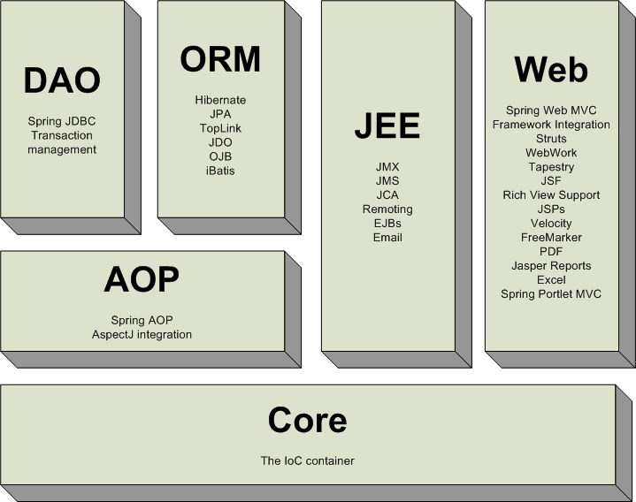
Spring Framework для Web
(http://www.springframework.org/documentation)
Notes:
Більшість програмних систем - це інструментальні засоби, які використовуються у виробничій діяльності. Розробники ПС повинні бути переконані, що їх продукт дійсно допоможе людям, а не буде “баластом”, що тільки нав'язується начальством. Тому розробнику перш ніж безпосередньо братись за реалізацію ПС, треба спочатку зрозуміти ділову сферу. Реальним кроком для цього є ділове моделювання (або бізнес-моделювання, моделювання виробничої діяльності організації чи підприємства).

Slide 8
Spring та парадигма
Model-View-Controller
Spring Framework для Web- проектів базується на парадигмі (паттерні архітектурного рівня ще часів Smalltalk)
Model-View-Controller (MVC).
На MVC-парадигмі базуються такі популярні фреймворки як Struts, WebWork тощо.
Як наслідок — можлива інтеграція Spring з іншими фреймворками.
(Якщо коротко, то об'єкти Model задають дані, об'єкти View відповідають за відображення даних, об'єкти Controller реагують на дії користувача щодо отримання даних та їх модифікації.)
Підтримка різних View.
Notes:
Більшість програмних систем - це інструментальні засоби, які використовуються у виробничій діяльності. Розробники ПС повинні бути переконані, що їх продукт дійсно допоможе людям, а не буде “баластом”, що тільки нав'язується начальством. Тому розробнику перш ніж безпосередньо братись за реалізацію ПС, треба спочатку зрозуміти ділову сферу. Реальним кроком для цього є ділове моделювання (або бізнес-моделювання, моделювання виробничої діяльності організації чи підприємства).

Slide 9
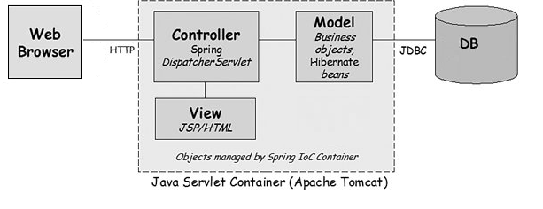
Проекти Spring Web MVC
Notes:
Більшість програмних систем - це інструментальні засоби, які використовуються у виробничій діяльності. Розробники ПС повинні бути переконані, що їх продукт дійсно допоможе людям, а не буде “баластом”, що тільки нав'язується начальством. Тому розробнику перш ніж безпосередньо братись за реалізацію ПС, треба спочатку зрозуміти ділову сферу. Реальним кроком для цього є ділове моделювання (або бізнес-моделювання, моделювання виробничої діяльності організації чи підприємства).

Slide 10
Трохи історії Web-розробки на Java
Java-сервлети — отримання HTML-коду шляхом використання println().
Model 1: JavaServer Pages (JSP) — змішування HTML-коду (“статика”) та Java-коду (“динаміка”).
Model 2: Java-сервлети + JSP — cервлети використовуються для керування потоком виконання Web-додатків, а JSP допомагають в отриманні HTML-коду.
Model 2 фактично відповідає патерну Model-View-Controller.
Як і багато інших Web-фреймфорків Spring Web MVC Framework
будується навколо сервлета , що генерується (generic servlet) та відомий як DispatcherServlet чи FrontControler. Саме цей сервлет є точкою підключення клієнтів, що використовують для доступу веб-браузери.
Notes:
Більшість програмних систем - це інструментальні засоби, які використовуються у виробничій діяльності. Розробники ПС повинні бути переконані, що їх продукт дійсно допоможе людям, а не буде “баластом”, що тільки нав'язується начальством. Тому розробнику перш ніж безпосередньо братись за реалізацію ПС, треба спочатку зрозуміти ділову сферу. Реальним кроком для цього є ділове моделювання (або бізнес-моделювання, моделювання виробничої діяльності організації чи підприємства).

Slide 11
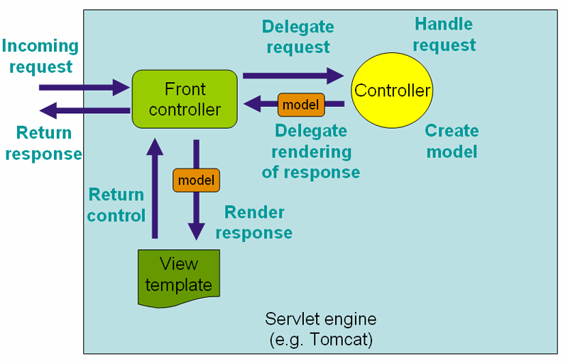
Ілюстрація до проектів Spring Web MVC (http://www.springframework.org/documentation)
Notes:
Більшість програмних систем - це інструментальні засоби, які використовуються у виробничій діяльності. Розробники ПС повинні бути переконані, що їх продукт дійсно допоможе людям, а не буде “баластом”, що тільки нав'язується начальством. Тому розробнику перш ніж безпосередньо братись за реалізацію ПС, треба спочатку зрозуміти ділову сферу. Реальним кроком для цього є ділове моделювання (або бізнес-моделювання, моделювання виробничої діяльності організації чи підприємства).

Slide 12
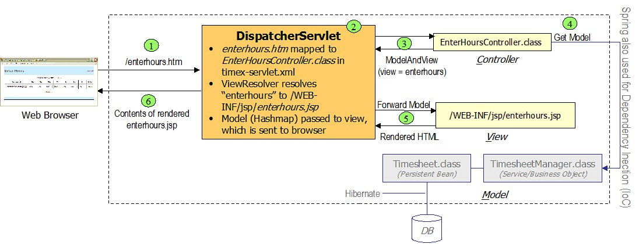

Ще одна ілюстрація до проектів Spring Web MVC
Agile Java Development with Spring, Hibernate and Eclipse
By Anil Hemrajani
...............................................
Publisher: Sams
Pub Date: May 09, 2006
Print ISBN-10: 0-672-32896-8
Print ISBN-13: 978-0-672-32896-1
Pages: 360
Notes:
Більшість програмних систем - це інструментальні засоби, які використовуються у виробничій діяльності. Розробники ПС повинні бути переконані, що їх продукт дійсно допоможе людям, а не буде “баластом”, що тільки нав'язується начальством. Тому розробнику перш ніж безпосередньо братись за реалізацію ПС, треба спочатку зрозуміти ділову сферу. Реальним кроком для цього є ділове моделювання (або бізнес-моделювання, моделювання виробничої діяльності організації чи підприємства).

Slide 13
Проекти Spring MVC Web. Потік робіт (workflow) та ключові складові таких проектів (1/2)
1. Від клієнта запит стосовно деякого ресурсу потрапляє до Spring Front Controller, який реалізовано як сервлет проекту (Web Application).
2. Front Controller відшукує Handler Mapping, який на основі заданого відображення (map) «ресурс» --> «контролер» дозволяє визначити контролер для проведення подальшої обробки запиту. За підключення контролера до процесу обробки запиту відповідає Handler Adapter.
3. Контролер обробляє запит, результатом роботи є об'єкт типу ModelAndView, який повертається до Front Controller.
4. Front Controller, використовуючи View Resolver, визначає відповідне View (View може бути
реалізований на основі Jsp,
Velocity, Free marker тощо) та
передає його клієнту.
1
2
3
4
Notes:
Більшість програмних систем - це інструментальні засоби, які використовуються у виробничій діяльності. Розробники ПС повинні бути переконані, що їх продукт дійсно допоможе людям, а не буде “баластом”, що тільки нав'язується начальством. Тому розробнику перш ніж безпосередньо братись за реалізацію ПС, треба спочатку зрозуміти ділову сферу. Реальним кроком для цього є ділове моделювання (або бізнес-моделювання, моделювання виробничої діяльності організації чи підприємства).

Slide 14
Проекти Spring MVC Web. Потік робіт (workflow) та ключові складові таких проектів (2/2)
1. Від клієнта запит стосовно деякого ресурсу потрапляє до Spring Front Controller, який реалізовано як сервлет проекту (Web Application).
2. Front Controller відшукує Handler Mapping, який на основі заданого відображення (map) «ресурс» --> «контролер» дозволяє визначити контролер для проведення подальшої обробки запиту. За підключення контролера до процесу обробки запиту відповідає Handler Adapter.
3. Контролер обробляє запит, результатом роботи є об'єкт типу ModelAndView, який повертається до Front Controller.
4. Front Controller, використовуючи View Resolver, визначає відповідний View (View може бути реалізований на основі Jsp, Velocity, Free marker тощо) та передає його клієнту.
Front Controller (класу DispatcherServlet)
Handler Mapping,
Handler Adapter
Controller,
ModelAndView
View Resolver
Складові Spring MVC Web-проектів
Notes:
Більшість програмних систем - це інструментальні засоби, які використовуються у виробничій діяльності. Розробники ПС повинні бути переконані, що їх продукт дійсно допоможе людям, а не буде “баластом”, що тільки нав'язується начальством. Тому розробнику перш ніж безпосередньо братись за реалізацію ПС, треба спочатку зрозуміти ділову сферу. Реальним кроком для цього є ділове моделювання (або бізнес-моделювання, моделювання виробничої діяльності організації чи підприємства).

Slide 15
Front Controller (DispatcherServlet) та файл web.xml (дескрипторний файл web-проектів)
<?xml version="1.0" encoding="UTF-8"?>
<web-app . . . >
. . .
<servlet>
<servlet-name> springapp </servlet-name>
<servlet-class>org.springframework.web.servlet.DispatcherServlet
</servlet-class>
<load-on-startup>1</load-on-startup>
</servlet>
<servlet-mapping>
<servlet-name>springapp1</servlet-name>
<url-pattern>*.htm</url-pattern>
</servlet-mapping>
. . .
</web-app>
(Web-) контекст Web Application за замовчуванням задається у файлі /WEB-INF/springapp-servlet.xml
Notes:
Більшість програмних систем - це інструментальні засоби, які використовуються у виробничій діяльності. Розробники ПС повинні бути переконані, що їх продукт дійсно допоможе людям, а не буде “баластом”, що тільки нав'язується начальством. Тому розробнику перш ніж безпосередньо братись за реалізацію ПС, треба спочатку зрозуміти ділову сферу. Реальним кроком для цього є ділове моделювання (або бізнес-моделювання, моделювання виробничої діяльності організації чи підприємства).

Slide 16
Варіант використання кількох файлів конфігурації контексту. Файл web.xml
<?xml version="1.0" encoding="UTF-8"?>
<web-app . . . >
. . .
<listener>
<listener-class>
org.springframework.web.context.ContextLoaderListener
</listener-class>
</listener>
<context-param>
<param-name>contextConfigLocation</param-name>
<param-value>
/WEB-INF/ applicationContext.xml,
/WEB-INF/ springapp-servlet.xml,
/WEB-INF/ yet_appContext.xml
</param-value>
</context-param>
. . .
</web-app>
Listener Servlet – це “завантажувач контексту” (“Context Loader” ) проекту. (За замовчуванням файлом конфігурації контексту виступає
/ WEB-INF/ applicationContext.xml.)
Файл конфігурації “веб”-контексту за замовчуванням
Notes:
Більшість програмних систем - це інструментальні засоби, які використовуються у виробничій діяльності. Розробники ПС повинні бути переконані, що їх продукт дійсно допоможе людям, а не буде “баластом”, що тільки нав'язується начальством. Тому розробнику перш ніж безпосередньо братись за реалізацію ПС, треба спочатку зрозуміти ділову сферу. Реальним кроком для цього є ділове моделювання (або бізнес-моделювання, моделювання виробничої діяльності організації чи підприємства).

Slide 17
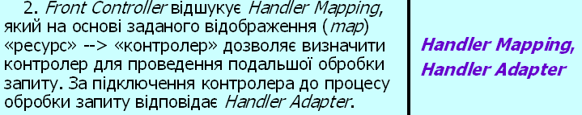
Handler Mapping
Handler Mapping задає відображення (map) «ресурс» --> «контролер».
Чотири варіанти класів для реалізації Handler Mapping (гнучкість Spring! ):
  SimpleUrlHandlerMapping;
  BeanNameUrlHandlerMapping;
  CommonsPathMapHandlerMapping;
  ControllerClassNameHandlerMapping.
(Усі класи містяться у пакеті
org.springframework.web.servlet.handler).
Приклади використання перших двох класів надаються у наступних двох слайдах.
Notes:
Більшість програмних систем - це інструментальні засоби, які використовуються у виробничій діяльності. Розробники ПС повинні бути переконані, що їх продукт дійсно допоможе людям, а не буде “баластом”, що тільки нав'язується начальством. Тому розробнику перш ніж безпосередньо братись за реалізацію ПС, треба спочатку зрозуміти ділову сферу. Реальним кроком для цього є ділове моделювання (або бізнес-моделювання, моделювання виробничої діяльності організації чи підприємства).

Slide 18
Використання SimpleUrlHandlerMapping. Приклад
CalcS-servlet.xml (фрагмент)
<beans>
<bean id="urlMapping" class=
"org.springframework.web.servlet.handler.SimpleUrlHandlerMapping">
<property name="mappings">
<props>
<prop key="/calc.html">Controller</prop>
<!-- . . . -->
</props>
</property>
</bean>
<bean id="Controller" class="SumController" >
</bean>
</beans>
Notes:
Більшість програмних систем - це інструментальні засоби, які використовуються у виробничій діяльності. Розробники ПС повинні бути переконані, що їх продукт дійсно допоможе людям, а не буде “баластом”, що тільки нав'язується начальством. Тому розробнику перш ніж безпосередньо братись за реалізацію ПС, треба спочатку зрозуміти ділову сферу. Реальним кроком для цього є ділове моделювання (або бізнес-моделювання, моделювання виробничої діяльності організації чи підприємства).

Slide 19
Використання BeanNameUrlHandlerMapping. Приклад
Реалізації Handler Mapping за замовчуванням використовують саме цей клас. Завдяки замовчуванню можна отримати більш лаконічний вигляд конфігураційного файлу web-контексту.
Новий варіант файлу
CalcS-servlet.xml (фрагмент)
<beans>
<bean name="/calc.htm" class="SumController"/>
<!-- . . . -->
</beans>
Можна вважати, що у даному випадку Url-адреси використовуються безпосередньо для ідентифікації бінів-контролерів.
Notes:
Більшість програмних систем - це інструментальні засоби, які використовуються у виробничій діяльності. Розробники ПС повинні бути переконані, що їх продукт дійсно допоможе людям, а не буде “баластом”, що тільки нав'язується начальством. Тому розробнику перш ніж безпосередньо братись за реалізацію ПС, треба спочатку зрозуміти ділову сферу. Реальним кроком для цього є ділове моделювання (або бізнес-моделювання, моделювання виробничої діяльності організації чи підприємства).

Slide 20
Handler Adapter
Можливі різноманітні варіанти класів для реалізації Handler Adapter (знову гнучкість Spring! ), зокрема
  “готові” класи framework’у:
    SimpleControllerHandlerAdapter (використовується за замовчуванням, саме ним обмежуються у більшості проектів);
    SimpleServletHandlerAdapter;
    ThrowawayControllerHandlerAdapter
  (усі три класи містяться у пакеті
  org.springframework.web.servlet.handler);
  власноруч розроблені класи (вони мають реалізовувати interface HandlerAdapter з того ж пакету
  org.springframework.web.servlet).
Notes:
Більшість програмних систем - це інструментальні засоби, які використовуються у виробничій діяльності. Розробники ПС повинні бути переконані, що їх продукт дійсно допоможе людям, а не буде “баластом”, що тільки нав'язується начальством. Тому розробнику перш ніж безпосередньо братись за реалізацію ПС, треба спочатку зрозуміти ділову сферу. Реальним кроком для цього є ділове моделювання (або бізнес-моделювання, моделювання виробничої діяльності організації чи підприємства).

Slide 21

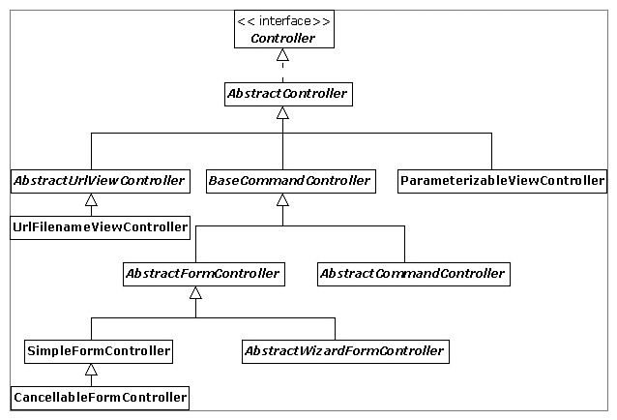
Контролери (ще раз про гнучкість Spring! )
Notes:
Більшість програмних систем - це інструментальні засоби, які використовуються у виробничій діяльності. Розробники ПС повинні бути переконані, що їх продукт дійсно допоможе людям, а не буде “баластом”, що тільки нав'язується начальством. Тому розробнику перш ніж безпосередньо братись за реалізацію ПС, треба спочатку зрозуміти ділову сферу. Реальним кроком для цього є ділове моделювання (або бізнес-моделювання, моделювання виробничої діяльності організації чи підприємства).

Slide 22
AbstractController.
Spring MVC Web проект Hello (Hello World !)
<beans>
<bean name="/hello.htm" class="HelloController"/>
</beans>
Hello-servlet.xml (фрагмент)
public class HelloController extends AbstractController{
public ModelAndView handleRequestInternal (
HttpServletRequest request, HttpServletResponse response){
return new ModelAndView("hello.jsp");
}
}
AbstractController забезпечує базову підтримку GET та POST методів. Для цього прикладу можна обійтись і без розширення (extends) AbstractController:
public class HelloController implements Controller {...}
<html>
<head><title>Spring Application</title></head>
<body>
<h1>Hello World!</h1>
</body>
</html>
hello.jsp
Notes:
Більшість програмних систем - це інструментальні засоби, які використовуються у виробничій діяльності. Розробники ПС повинні бути переконані, що їх продукт дійсно допоможе людям, а не буде “баластом”, що тільки нав'язується начальством. Тому розробнику перш ніж безпосередньо братись за реалізацію ПС, треба спочатку зрозуміти ділову сферу. Реальним кроком для цього є ділове моделювання (або бізнес-моделювання, моделювання виробничої діяльності організації чи підприємства).

Slide 23
Клас ModelAndView
Клас ModelAndView
(з пакету org.springframework.web.servlet)
є контейнерним класом.
Відповідні об'єкти-контейнери містять дані стосовно View та Model. При цьому використовується досить високий рівень абстракції:
ModelAndView mv = new ModelAndView(myView, myModel).
Notes:
Більшість програмних систем - це інструментальні засоби, які використовуються у виробничій діяльності. Розробники ПС повинні бути переконані, що їх продукт дійсно допоможе людям, а не буде “баластом”, що тільки нав'язується начальством. Тому розробнику перш ніж безпосередньо братись за реалізацію ПС, треба спочатку зрозуміти ділову сферу. Реальним кроком для цього є ділове моделювання (або бізнес-моделювання, моделювання виробничої діяльності організації чи підприємства).

Slide 24
Model & View
Клас ModelAndView (з пакету org.springframework.web.servlet)
є контейнерним класом. Відповідні об'єкти містять дані стосовно View та Model. При цьому використовується досить високий рівень абстракції:
ModelAndView mv = new ModelAndView(myView, myModel).
Клас View (org.springframework.web.servlet.View) забезпечує
підтримку різних View-технологій: JSP, Excel, Pdf, Xslt, Free Marker, Html,
Tiles, Velocity, Jasper Reports etc:
return new ModelAndView("hello.jsp") (з попереднього слайду).
Об'єкти Model (класу org.springframework.ui.ModelMap) є по суті Map-
об'єктами, які містять додаткову інформацію, що використовується
разом з View для візуального відображення:
1) Map myModel = new HashMap();
ModelAndView mv = new ModelAndView(myView, myModel).
2) Map<String,Object> myModel = new HashMap<String, Object>();
myModel.put("now", now);
Notes:
Більшість програмних систем - це інструментальні засоби, які використовуються у виробничій діяльності. Розробники ПС повинні бути переконані, що їх продукт дійсно допоможе людям, а не буде “баластом”, що тільки нав'язується начальством. Тому розробнику перш ніж безпосередньо братись за реалізацію ПС, треба спочатку зрозуміти ділову сферу. Реальним кроком для цього є ділове моделювання (або бізнес-моделювання, моделювання виробничої діяльності організації чи підприємства).

Slide 25
ModelAndView. Приклади
1) ModelAndView mv =
new ModelAndView("myView.jsp", "var", var);
2) ModelAndView mav = new ModelAndView("calc.jsp");
mav.addObject("z", z);
mav.addObject("x", x);
mav.addObject("y", y);
// див. також наступний слайд
3) ModelAndView mv = new ModelAndView("myView").
Тут myView є логічним (іменем) View (Logical View)
View Resolver: Logical View → Physical View Location.
myView.jsp
myView myView.xml + розташування
. . .
Notes:
Більшість програмних систем - це інструментальні засоби, які використовуються у виробничій діяльності. Розробники ПС повинні бути переконані, що їх продукт дійсно допоможе людям, а не буде “баластом”, що тільки нав'язується начальством. Тому розробнику перш ніж безпосередньо братись за реалізацію ПС, треба спочатку зрозуміти ділову сферу. Реальним кроком для цього є ділове моделювання (або бізнес-моделювання, моделювання виробничої діяльності організації чи підприємства).

Slide 26
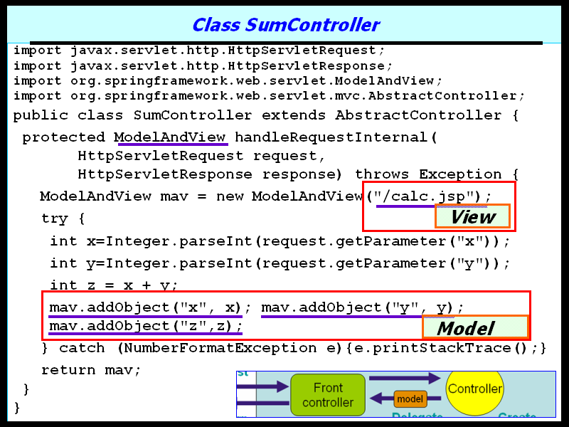
Клас AbstractController. ModelAndView.
Приклад: Spring MVC Web проект Calc1
Notes:
Більшість програмних систем - це інструментальні засоби, які використовуються у виробничій діяльності. Розробники ПС повинні бути переконані, що їх продукт дійсно допоможе людям, а не буде “баластом”, що тільки нав'язується начальством. Тому розробнику перш ніж безпосередньо братись за реалізацію ПС, треба спочатку зрозуміти ділову сферу. Реальним кроком для цього є ділове моделювання (або бізнес-моделювання, моделювання виробничої діяльності організації чи підприємства).

Slide 27
Інтерфейс Controller. ModelAndView.
Приклад: Spring MVC Web проект springapp
public class InventoryController implements Controller {
private ProductManager productManager;
public ModelAndView handleRequest(
HttpServletRequest request,
HttpServletResponse response)
throws ServletException, IOException {
String now = (new java.util.Date()).toString();
Map<String,Object> myModel = new HashMap<String, Object>();
myModel.put("now", now);
myModel.put("products", this.productManager.getProducts());
return new ModelAndView("hello", "model", myModel);
}
public void setProductManager(
ProductManager productManager) {
this.productManager = productManager;
}
}
Notes:
Більшість програмних систем - це інструментальні засоби, які використовуються у виробничій діяльності. Розробники ПС повинні бути переконані, що їх продукт дійсно допоможе людям, а не буде “баластом”, що тільки нав'язується начальством. Тому розробнику перш ніж безпосередньо братись за реалізацію ПС, треба спочатку зрозуміти ділову сферу. Реальним кроком для цього є ділове моделювання (або бізнес-моделювання, моделювання виробничої діяльності організації чи підприємства).

Slide 28
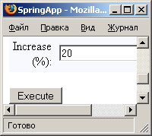
Клас SimpleFormController
Цей клас стає у нагоді, коли від користувача вимагається уведення чи уточнення деяких даних у полях форми (такі ситуації зустрічаються у більшості розроблюваних веб-проектів).
Ґрунтується на концепції “об'єкта форми“ (“командного об'єкта”):
  в “об'єкті форми” інкапсулюються дані, що вводяться користувачем;
  далі, використовуючи “об'єкт форми”, такі дані можуть бути задіяні для перевірки (зокрема, так званим валідатором) і повернуті користувачу для виправлення;
  крім того, на основі “об'єкта форми” можна визначати деякі початкові значення для полів форми.
SimpleForm
Controller
Об'єкт форми
Notes:
Більшість програмних систем - це інструментальні засоби, які використовуються у виробничій діяльності. Розробники ПС повинні бути переконані, що їх продукт дійсно допоможе людям, а не буде “баластом”, що тільки нав'язується начальством. Тому розробнику перш ніж безпосередньо братись за реалізацію ПС, треба спочатку зрозуміти ділову сферу. Реальним кроком для цього є ділове моделювання (або бізнес-моделювання, моделювання виробничої діяльності організації чи підприємства).

Slide 29
Використання SimpleFormController. Приклад. (1/5)
Об'єкт "priceIncrease”
(class PriceIncrease)
SimpleForm
Controller
Об'єкт форми
<bean name="/priceincrease.htm"
class=
"PriceIncreaseFormController">
priceincrease.jsp
Контролер (фрагмент файлу springapp-servlet.xml)
class PriceIncreaseFormController
extends SimpleFormController
Notes:
Більшість програмних систем - це інструментальні засоби, які використовуються у виробничій діяльності. Розробники ПС повинні бути переконані, що їх продукт дійсно допоможе людям, а не буде “баластом”, що тільки нав'язується начальством. Тому розробнику перш ніж безпосередньо братись за реалізацію ПС, треба спочатку зрозуміти ділову сферу. Реальним кроком для цього є ділове моделювання (або бізнес-моделювання, моделювання виробничої діяльності організації чи підприємства).

Slide 30
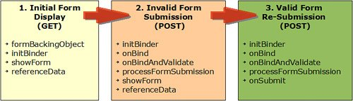
Використання SimpleFormController. Приклад . (2/5)
(Class PriceIncreaseFormController)
public class PriceIncreaseFormController extends
SimpleFormController {
public ModelAndView onSubmit (Object command)
throws ServletException {
int increase = ((PriceIncrease) command).getPercentage();
. . .
return new ModelAndView(. . .);
}
protected Object formBackingObject (
HttpServletRequest request) throws ServletException {
PriceIncrease priceIncrease = new PriceIncrease();
priceIncrease.setPercentage (20);
return priceIncrease;
}
}
Життєвий цикл контролерів для web-сторінок із формами
Notes:
Більшість програмних систем - це інструментальні засоби, які використовуються у виробничій діяльності. Розробники ПС повинні бути переконані, що їх продукт дійсно допоможе людям, а не буде “баластом”, що тільки нав'язується начальством. Тому розробнику перш ніж безпосередньо братись за реалізацію ПС, треба спочатку зрозуміти ділову сферу. Реальним кроком для цього є ділове моделювання (або бізнес-моделювання, моделювання виробничої діяльності організації чи підприємства).

Slide 31
Використання SimpleFormController. Приклад. (3/5)
(Class PriceIncrease)
public class PriceIncrease {
private int percentage;
public void setPercentage(int i) {
percentage = i;
}
public int getPercentage() {
return percentage;
}
}
Клас об'єкта форми
Notes:
Більшість програмних систем - це інструментальні засоби, які використовуються у виробничій діяльності. Розробники ПС повинні бути переконані, що їх продукт дійсно допоможе людям, а не буде “баластом”, що тільки нав'язується начальством. Тому розробнику перш ніж безпосередньо братись за реалізацію ПС, треба спочатку зрозуміти ділову сферу. Реальним кроком для цього є ділове моделювання (або бізнес-моделювання, моделювання виробничої діяльності організації чи підприємства).

Slide 32
Використання SimpleFormController. Приклад. (4/5)
(Бін-контролер та його складові)
Фрагмент конфігураційного (контекстного) файлу springapp-servlet.xml
. . .
<bean name="/priceincrease.htm»
class="PriceIncreaseFormController">
<property name="sessionForm" value="true"/>
<property name="commandName" value="priceIncrease"/>
<property name="commandClass" value="PriceIncrease"/>
<property name="validator">
<bean class="PriceIncreaseValidator"/>
</property>
<property name="formView" value="priceincrease"/>
<property name="successView" value="hello.htm"/>
<property name="productManager" ref="productManager"/>
</bean>
Клас біна
Зв'язок з “об'єктом форми” (“командним об'єктом”)
View, що містить форму
Notes:
Більшість програмних систем - це інструментальні засоби, які використовуються у виробничій діяльності. Розробники ПС повинні бути переконані, що їх продукт дійсно допоможе людям, а не буде “баластом”, що тільки нав'язується начальством. Тому розробнику перш ніж безпосередньо братись за реалізацію ПС, треба спочатку зрозуміти ділову сферу. Реальним кроком для цього є ділове моделювання (або бізнес-моделювання, моделювання виробничої діяльності організації чи підприємства).

Slide 33
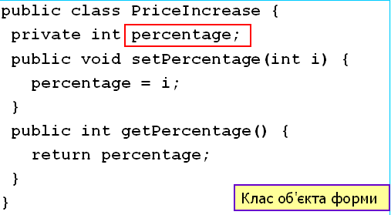
Використання SimpleFormController. Приклад. (5/5)
(Форма у priceincrease.jsp)
Фрагменти файлу priceincrease.jsp
<%@ taglib prefix="form"
uri="http://www.springframework.org/tags/form" %>
. . .
<form:form method="post" commandName="priceIncrease">
. . .
<form:input path="percentage"/>
. . .
<input type="submit" align = "center" value="Execute">
</form:form>
. . .
Командний об'єкт (“об'єкт форми”)
Notes:
Більшість програмних систем - це інструментальні засоби, які використовуються у виробничій діяльності. Розробники ПС повинні бути переконані, що їх продукт дійсно допоможе людям, а не буде “баластом”, що тільки нав'язується начальством. Тому розробнику перш ніж безпосередньо братись за реалізацію ПС, треба спочатку зрозуміти ділову сферу. Реальним кроком для цього є ділове моделювання (або бізнес-моделювання, моделювання виробничої діяльності організації чи підприємства).

Slide 34

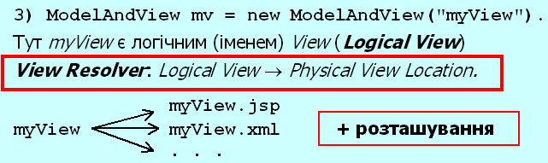
View Resolver
Поставка Spring містить чималий арсенал готових до використання варіантів View Resolver. До того ж можна створювати власні варіанти, реалізовуючи інтерфейс:
org.springframework.web.servlet.ViewResolver
Notes:
Більшість програмних систем - це інструментальні засоби, які використовуються у виробничій діяльності. Розробники ПС повинні бути переконані, що їх продукт дійсно допоможе людям, а не буде “баластом”, що тільки нав'язується начальством. Тому розробнику перш ніж безпосередньо братись за реалізацію ПС, треба спочатку зрозуміти ділову сферу. Реальним кроком для цього є ділове моделювання (або бізнес-моделювання, моделювання виробничої діяльності організації чи підприємства).

Slide 35
Spring: арсенал View Resolver
Чималий арсенал готових до використання варіантів View Resolver:
  InternalResourceViewResolver;
  BeanNameViewResolver;
  FreeMarkerViewResolver;
  JasperReportsViewResolver;
  ResourceBundleViewResolver;
  UrlBasedViewResolver;
  VelocityLayoutViewResolver;
  VelocityViewResolver;
  XmlViewResolver;
  XsltViewResolver.
Notes:
Більшість програмних систем - це інструментальні засоби, які використовуються у виробничій діяльності. Розробники ПС повинні бути переконані, що їх продукт дійсно допоможе людям, а не буде “баластом”, що тільки нав'язується начальством. Тому розробнику перш ніж безпосередньо братись за реалізацію ПС, треба спочатку зрозуміти ділову сферу. Реальним кроком для цього є ділове моделювання (або бізнес-моделювання, моделювання виробничої діяльності організації чи підприємства).

Slide 36
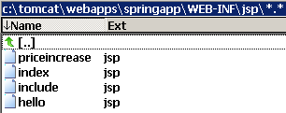

Клас InternalResourceViewResolver . Приклад.
<bean id="viewResolver"
class="org.springframework.web.servlet.view.
InternalResourceViewResolver">
<property name="viewClass»
value="org.springframework.web.servlet.view.JstlView"/>
<property name="prefix" value="/WEB-INF/jsp/"/>
<property name="suffix" value=".jsp"/>
</bean>
Можливості захисту. Не можна безпосередньо дістатись до jsp-сторінок hello, priseincrease, задаючи у браузері їх імена, оскільки сторінки знаходяться у “внутрішньому” підкаталозі /WEB-INF/jsp/.
JSTL (JSP Standard Tag Library)
Notes:
Більшість програмних систем - це інструментальні засоби, які використовуються у виробничій діяльності. Розробники ПС повинні бути переконані, що їх продукт дійсно допоможе людям, а не буде “баластом”, що тільки нав'язується начальством. Тому розробнику перш ніж безпосередньо братись за реалізацію ПС, треба спочатку зрозуміти ділову сферу. Реальним кроком для цього є ділове моделювання (або бізнес-моделювання, моделювання виробничої діяльності організації чи підприємства).

Slide 37
???? BeanNameViewResolver. Приклад.
Можливість динамічно генерувати View (не тільки за рахунок префіксу-суфіксу!).
Приклад:
return ModelAndView("pdf")
<bean id="beanNameViewResolver"
class="org.springframework.web.servlet.
view.BeanNameViewResolver"/>
<bean id = "pdf" class = "PdfGenerator"/>
public class PdfGenerator extends
org.springframework.web.servlet.
view.document.AbstractPdfView {…}
Notes:
Більшість програмних систем - це інструментальні засоби, які використовуються у виробничій діяльності. Розробники ПС повинні бути переконані, що їх продукт дійсно допоможе людям, а не буде “баластом”, що тільки нав'язується начальством. Тому розробнику перш ніж безпосередньо братись за реалізацію ПС, треба спочатку зрозуміти ділову сферу. Реальним кроком для цього є ділове моделювання (або бізнес-моделювання, моделювання виробничої діяльності організації чи підприємства).

Slide 38
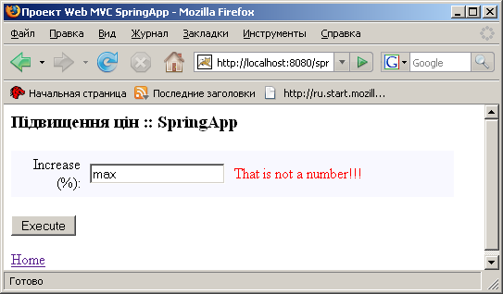
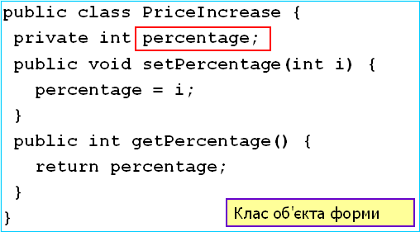
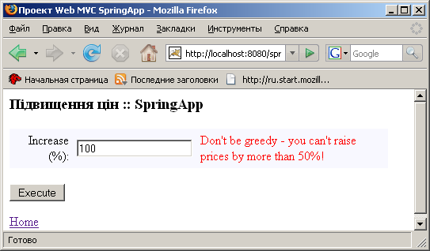
Використання валідатора (Validator) (1/4)

Slide 39
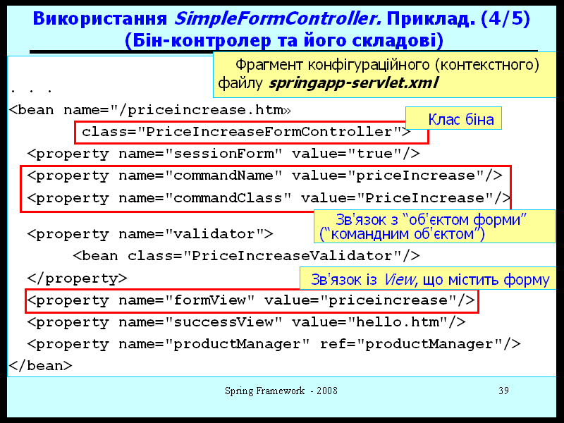
Використання валідатора (Validator) (2/4)

Slide 40
Використання валідатора (Validator) (3/4) PriceIncreaseValidator (початок)
import org.springframework.validation.Validator;
import org.springframework.validation.Errors;
import org.apache.commons.logging.Log;
import org.apache.commons.logging.LogFactory;
public class PriceIncreaseValidator implements Validator {
private int DEFAULT_MIN_PERCENTAGE = 0;
private int DEFAULT_MAX_PERCENTAGE = 50;
private int minPercentage = DEFAULT_MIN_PERCENTAGE;
private int maxPercentage = DEFAULT_MAX_PERCENTAGE;
public boolean supports(Class clazz) {
return PriceIncrease.class.equals(clazz);
}
public void setMinPercentage(int i){minPercentage = i;}
public int getMinPercentage() { return minPercentage;}
public void setMaxPercentage(int i) { . . .}
public int getMaxPercentage() { . . .}
Notes:
Більшість програмних систем - це інструментальні засоби, які використовуються у виробничій діяльності. Розробники ПС повинні бути переконані, що їх продукт дійсно допоможе людям, а не буде “баластом”, що тільки нав'язується начальством. Тому розробнику перш ніж безпосередньо братись за реалізацію ПС, треба спочатку зрозуміти ділову сферу. Реальним кроком для цього є ділове моделювання (або бізнес-моделювання, моделювання виробничої діяльності організації чи підприємства).

Slide 41
Використання валідатора (Validator) (4/4) PriceIncreaseValidator (завершення)
public void validate(Object obj, Errors errors) {
PriceIncrease pi=(PriceIncrease)obj;
if(pi==null){
errors.rejectValue("percentage",
"error.not-specified", null,
"Value required.");
}
else {
if (pi.getPercentage() > maxPercentage) {
errors.rejectValue("percentage", "error.too-high",
new Object[] {new Integer(maxPercentage)},
"Value too high.");
}
if (pi.getPercentage() <= minPercentage) {
errors.rejectValue("percentage", "error.too-low",
new Object[] {new Integer(minPercentage)},
"Value too low.");
}
}
}
}
Notes:
Більшість програмних систем - це інструментальні засоби, які використовуються у виробничій діяльності. Розробники ПС повинні бути переконані, що їх продукт дійсно допоможе людям, а не буде “баластом”, що тільки нав'язується начальством. Тому розробнику перш ніж безпосередньо братись за реалізацію ПС, треба спочатку зрозуміти ділову сферу. Реальним кроком для цього є ділове моделювання (або бізнес-моделювання, моделювання виробничої діяльності організації чи підприємства).

Slide 42
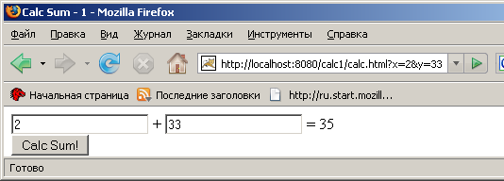
Додаток 1.
Приклад: Calc Sum

Slide 43
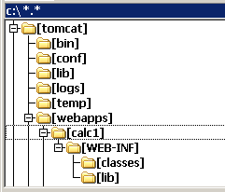

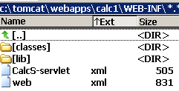
Склад (мінімальний) проекту calc1 (1/2)
Проект розгорнуто у Tomcat
<servlet-name>CalcS</servlet-name>
calc1| WEB-INF| classes| SumController.class
| lib | commons-beanutils.jar
| spring-2.0.4.jar
| . . .
| web.xml
| CalcS-servlet.xml
| calc.jsp
Notes:
Більшість програмних систем - це інструментальні засоби, які використовуються у виробничій діяльності. Розробники ПС повинні бути переконані, що їх продукт дійсно допоможе людям, а не буде “баластом”, що тільки нав'язується начальством. Тому розробнику перш ніж безпосередньо братись за реалізацію ПС, треба спочатку зрозуміти ділову сферу. Реальним кроком для цього є ділове моделювання (або бізнес-моделювання, моделювання виробничої діяльності організації чи підприємства).

Slide 44
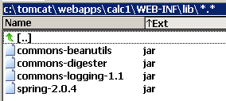
Склад (мінімальний) проекту calc1 (2/2)
commons-beanutils.jar – утіліти для визначення властивостей JavaBean та доступу до них;
commons-digester.jar – засоби обробки XML-документів;
commons-logging-1.1.jar – засоби протоколювання.
Notes:
Більшість програмних систем - це інструментальні засоби, які використовуються у виробничій діяльності. Розробники ПС повинні бути переконані, що їх продукт дійсно допоможе людям, а не буде “баластом”, що тільки нав'язується начальством. Тому розробнику перш ніж безпосередньо братись за реалізацію ПС, треба спочатку зрозуміти ділову сферу. Реальним кроком для цього є ділове моделювання (або бізнес-моделювання, моделювання виробничої діяльності організації чи підприємства).

Slide 45
Файл WEB-INF/web.xml
(дескрипторний файл web- проектів)
<web-app version="2.4"
xmlns="http://java.sun.com/xml/ns/j2ee"
xmlns:xsi="http://www.w3.org/2001/XMLSchema-instance"
xsi:schemaLocation="http://java.sun.com/xml/ns/j2ee
http://java.sun.com/xml/ns/j2ee/web-app_2_4.xsd" >
<servlet>
<servlet-name>CalcS</servlet-name>
<servlet-class>
org.springframework.web.servlet.DispatcherServlet
</servlet-class>
<load-on-startup>1</load-on-startup>
</servlet>
<servlet-mapping>
<servlet-name>CalcS</servlet-name>
<url-pattern>*.html</url-pattern>
</servlet-mapping>
</web-app>
Notes:
Більшість програмних систем - це інструментальні засоби, які використовуються у виробничій діяльності. Розробники ПС повинні бути переконані, що їх продукт дійсно допоможе людям, а не буде “баластом”, що тільки нав'язується начальством. Тому розробнику перш ніж безпосередньо братись за реалізацію ПС, треба спочатку зрозуміти ділову сферу. Реальним кроком для цього є ділове моделювання (або бізнес-моделювання, моделювання виробничої діяльності організації чи підприємства).

Slide 46
WEB-INF/CalcS-servlet.xml – конфігураційний файл Spring Framework (задається WebApplicationContext)
<servlet-name>CalcS</servlet-name>
<beans>
<bean id="Controller" class="SumController" >
</bean>
<bean id="urlMapping»
class= "org.springframework.web.servlet.handler.
SimpleUrlHandlerMapping">
<property name="mappings">
<props>
<prop key="/calc.html">Controller</prop>
</props>
</property>
</bean>
</beans>
За створення об'єктів (бінів) відповідає Spring (пригадаємо IoC)
Url- або request-mapping
Notes:
Більшість програмних систем - це інструментальні засоби, які використовуються у виробничій діяльності. Розробники ПС повинні бути переконані, що їх продукт дійсно допоможе людям, а не буде “баластом”, що тільки нав'язується начальством. Тому розробнику перш ніж безпосередньо братись за реалізацію ПС, треба спочатку зрозуміти ділову сферу. Реальним кроком для цього є ділове моделювання (або бізнес-моделювання, моделювання виробничої діяльності організації чи підприємства).

Slide 47
Class SumController
import javax.servlet.http.HttpServletRequest;
import javax.servlet.http.HttpServletResponse;
import org.springframework.web.servlet.ModelAndView;
import org.springframework.web.servlet.mvc.AbstractController;
public class SumController extends AbstractController {
protected ModelAndView handleRequestInternal(
HttpServletRequest request,
HttpServletResponse response) throws Exception {
ModelAndView mav = new ModelAndView("/calc.jsp");
try {
int x=Integer.parseInt(request.getParameter("x"));
int y=Integer.parseInt(request.getParameter("y"));
int z = x + y;
mav.addObject("x", x); mav.addObject("y", y);
mav.addObject("z",z);
} catch (NumberFormatException e){e.printStackTrace();}
return mav;
}
}
View
Model
Notes:
Більшість програмних систем - це інструментальні засоби, які використовуються у виробничій діяльності. Розробники ПС повинні бути переконані, що їх продукт дійсно допоможе людям, а не буде “баластом”, що тільки нав'язується начальством. Тому розробнику перш ніж безпосередньо братись за реалізацію ПС, треба спочатку зрозуміти ділову сферу. Реальним кроком для цього є ділове моделювання (або бізнес-моделювання, моделювання виробничої діяльності організації чи підприємства).

Slide 48
Файл calc.jsp
<%@ page contentType="text/html;charset=UTF-8" language="java" %>
<html>
<head>
<title>Calc Sum- 1</title>
</head>
<body>
<form>
<input type="text" name="x" value="${x}"/> +
<input type="text" name="y" value="${y}"/> = ${z}
<br/>
<input type="submit" value="Calc Sum!"/>
</form>
</body>
</html>
Notes:
Більшість програмних систем - це інструментальні засоби, які використовуються у виробничій діяльності. Розробники ПС повинні бути переконані, що їх продукт дійсно допоможе людям, а не буде “баластом”, що тільки нав'язується начальством. Тому розробнику перш ніж безпосередньо братись за реалізацію ПС, треба спочатку зрозуміти ділову сферу. Реальним кроком для цього є ділове моделювання (або бізнес-моделювання, моделювання виробничої діяльності організації чи підприємства).

Slide 49

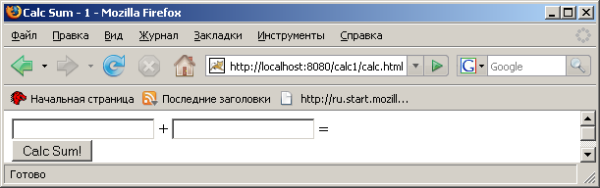
Виконання проекту (із використанням Tomcat)
Запущено Tomcat
Notes:
Більшість програмних систем - це інструментальні засоби, які використовуються у виробничій діяльності. Розробники ПС повинні бути переконані, що їх продукт дійсно допоможе людям, а не буде “баластом”, що тільки нав'язується начальством. Тому розробнику перш ніж безпосередньо братись за реалізацію ПС, треба спочатку зрозуміти ділову сферу. Реальним кроком для цього є ділове моделювання (або бізнес-моделювання, моделювання виробничої діяльності організації чи підприємства).

Slide 50
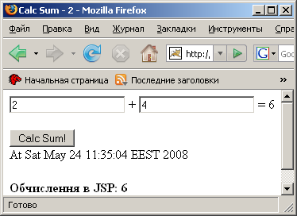
Модифікація Calc1-проекту (проектCalc2)
// SumController.java
import java.util.*;
. . .
mav.addObject("y", y);
mav.addObject("date", new Date());
. . .
Model
Java Standard Tag Library
<%-- calc.jsp --%>
<%@ taglib prefix="c" uri="http://java.sun.com/jstl/core"%>
. . .
<input type="text" name="x" value="${x}"/> +
<input type="text" name="y" value="${y}"/> = ${z} <br/>
<input type="submit" value="Calc Sum!"/> <br/>
<c:out value="At" /> ${date}
<h4> Обчислення в JSP: ${x+y}<h4/>
. . .
Notes:
Більшість програмних систем - це інструментальні засоби, які використовуються у виробничій діяльності. Розробники ПС повинні бути переконані, що їх продукт дійсно допоможе людям, а не буде “баластом”, що тільки нав'язується начальством. Тому розробнику перш ніж безпосередньо братись за реалізацію ПС, треба спочатку зрозуміти ділову сферу. Реальним кроком для цього є ділове моделювання (або бізнес-моделювання, моделювання виробничої діяльності організації чи підприємства).

Slide 51
Виконання проектів Spring Web MVC на прикладі Calc1 (1/2)
1. Запити від користувача (у даному випадку до ресурсу calc.html) надходять до DispatcherServlet (з іменем CalcS) – єдиного сервлету у Spring Web MVC проектах, він відіграє роль FrontControler).
2. DispatcherServlet за конфігуруванням відображення ресурсів (URL-mapping) перенаправляє запит одному з контролерів (у даному випадку відображення визначено для єдиного ресурсу:
calc.html --> SumController ).
1
2
3. SumController обробляє запит, повертаючи об'єкт типу ModelAndView (виробляється методом handleRequestInternal). Такий об'єкт містить інформацію про View (у даному випадку це просто ім'я JSP-файлу — calc.jsp) та деякі дані моделі (у даному випадку значення x, y, z).
3
1
2
3
Notes:
Більшість програмних систем - це інструментальні засоби, які використовуються у виробничій діяльності. Розробники ПС повинні бути переконані, що їх продукт дійсно допоможе людям, а не буде “баластом”, що тільки нав'язується начальством. Тому розробнику перш ніж безпосередньо братись за реалізацію ПС, треба спочатку зрозуміти ділову сферу. Реальним кроком для цього є ділове моделювання (або бізнес-моделювання, моделювання виробничої діяльності організації чи підприємства).

Slide 52
Виконання проектів Spring Web MVC на прикладі Calc1 (2/2)
4. DispatcherServlet передає отримані дані на обробку View-template (при цьому може використовуватись ViewResolver), у даному випадку в якості View-template виступає JavaServer Page (а отже, calc.jsp буде оброблено контейнером Tomcat)
5. DispatcherServlet передає HTML-файл (response) користувачу.
4
5
5
4
Notes:
Більшість програмних систем - це інструментальні засоби, які використовуються у виробничій діяльності. Розробники ПС повинні бути переконані, що їх продукт дійсно допоможе людям, а не буде “баластом”, що тільки нав'язується начальством. Тому розробнику перш ніж безпосередньо братись за реалізацію ПС, треба спочатку зрозуміти ділову сферу. Реальним кроком для цього є ділове моделювання (або бізнес-моделювання, моделювання виробничої діяльності організації чи підприємства).

Slide 53

Додаток 2.
Tomcat

Slide 54
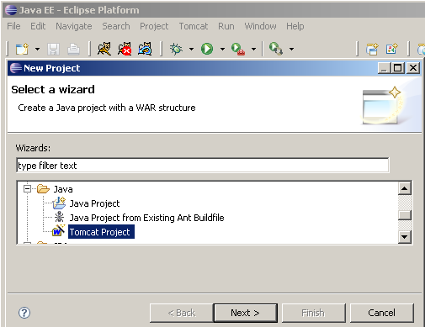
Eclipse (Tomcat plugin)

Slide 55
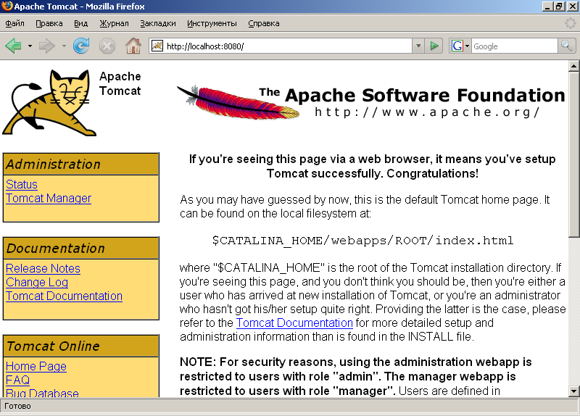
Перевірка Tomcat

Slide 56
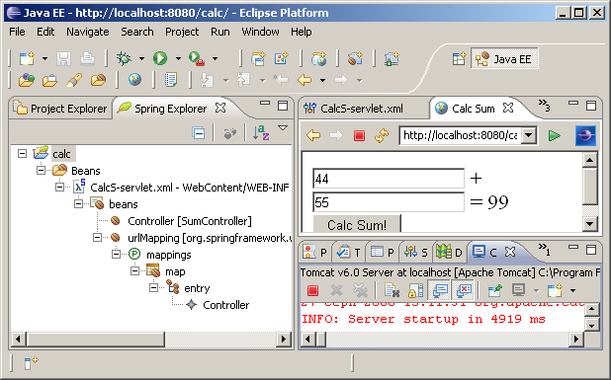
Додаток 3.
Використання Eclipse (+ Spring IDE plugin)

Slide 57
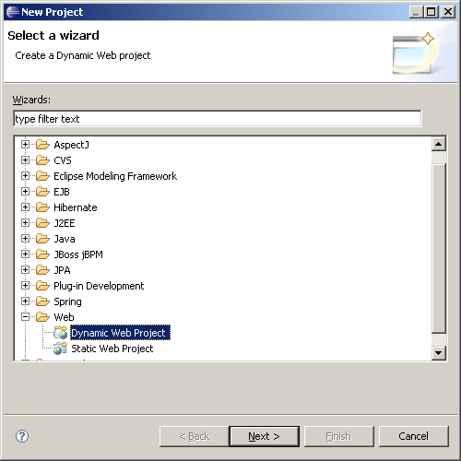
Обрання типу проекту — Dynamic Web Proect
Notes:
Більшість програмних систем - це інструментальні засоби, які використовуються у виробничій діяльності. Розробники ПС повинні бути переконані, що їх продукт дійсно допоможе людям, а не буде “баластом”, що тільки нав'язується начальством. Тому розробнику перш ніж безпосередньо братись за реалізацію ПС, треба спочатку зрозуміти ділову сферу. Реальним кроком для цього є ділове моделювання (або бізнес-моделювання, моделювання виробничої діяльності організації чи підприємства).

Slide 58
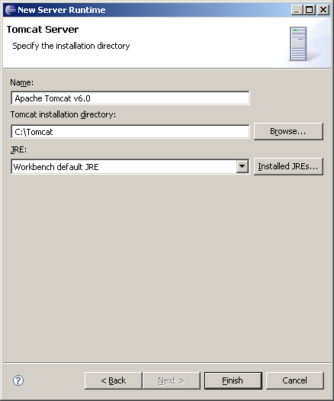
Обрання веб-сервера — Tomcat
Notes:
Більшість програмних систем - це інструментальні засоби, які використовуються у виробничій діяльності. Розробники ПС повинні бути переконані, що їх продукт дійсно допоможе людям, а не буде “баластом”, що тільки нав'язується начальством. Тому розробнику перш ніж безпосередньо братись за реалізацію ПС, треба спочатку зрозуміти ділову сферу. Реальним кроком для цього є ділове моделювання (або бізнес-моделювання, моделювання виробничої діяльності організації чи підприємства).

Slide 59
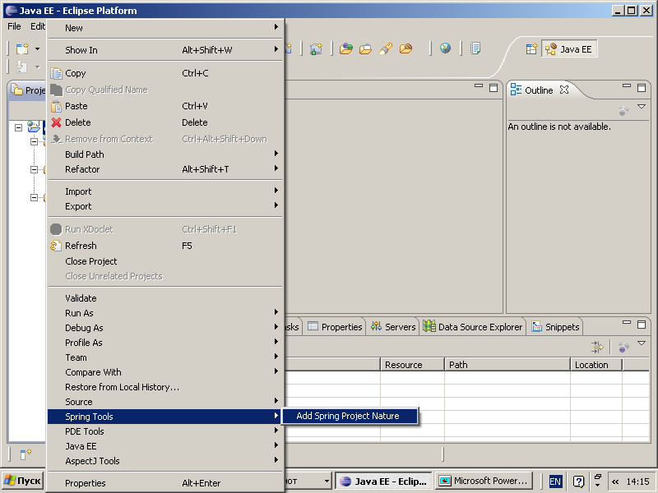
Уточнення “природи” проекту — Spring Nature
Notes:
Більшість програмних систем - це інструментальні засоби, які використовуються у виробничій діяльності. Розробники ПС повинні бути переконані, що їх продукт дійсно допоможе людям, а не буде “баластом”, що тільки нав'язується начальством. Тому розробнику перш ніж безпосередньо братись за реалізацію ПС, треба спочатку зрозуміти ділову сферу. Реальним кроком для цього є ділове моделювання (або бізнес-моделювання, моделювання виробничої діяльності організації чи підприємства).

Slide 60
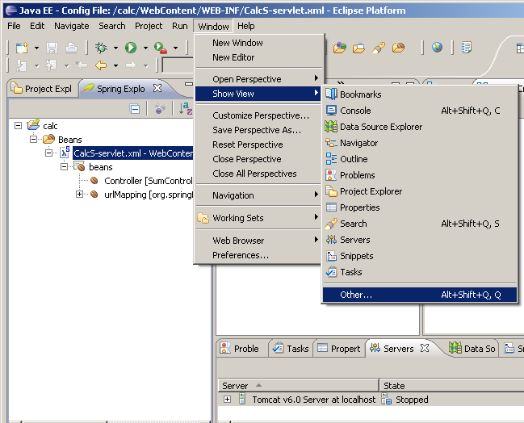
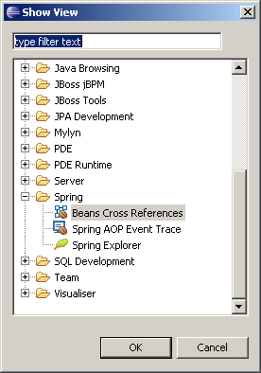
Spring IDE plugin та можливості візуалізації проектування в Eclipse
Notes:
Більшість програмних систем - це інструментальні засоби, які використовуються у виробничій діяльності. Розробники ПС повинні бути переконані, що їх продукт дійсно допоможе людям, а не буде “баластом”, що тільки нав'язується начальством. Тому розробнику перш ніж безпосередньо братись за реалізацію ПС, треба спочатку зрозуміти ділову сферу. Реальним кроком для цього є ділове моделювання (або бізнес-моделювання, моделювання виробничої діяльності організації чи підприємства).

Slide 61
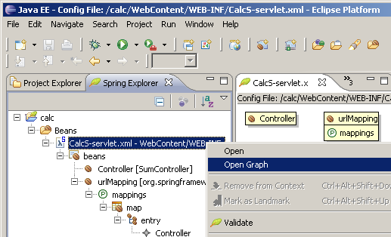
Eclipse. Spring Explorer. Open Graph
Open Graph
Notes:
Більшість програмних систем - це інструментальні засоби, які використовуються у виробничій діяльності. Розробники ПС повинні бути переконані, що їх продукт дійсно допоможе людям, а не буде “баластом”, що тільки нав'язується начальством. Тому розробнику перш ніж безпосередньо братись за реалізацію ПС, треба спочатку зрозуміти ділову сферу. Реальним кроком для цього є ділове моделювання (або бізнес-моделювання, моделювання виробничої діяльності організації чи підприємства).

Slide 62
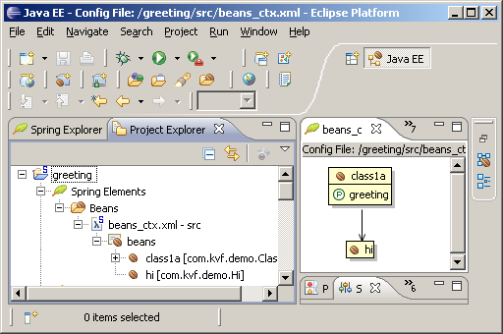
Eclipse. Spring Explorer. Open Graph
(проект greeting)
Notes:
Більшість програмних систем - це інструментальні засоби, які використовуються у виробничій діяльності. Розробники ПС повинні бути переконані, що їх продукт дійсно допоможе людям, а не буде “баластом”, що тільки нав'язується начальством. Тому розробнику перш ніж безпосередньо братись за реалізацію ПС, треба спочатку зрозуміти ділову сферу. Реальним кроком для цього є ділове моделювання (або бізнес-моделювання, моделювання виробничої діяльності організації чи підприємства).

Slide 63
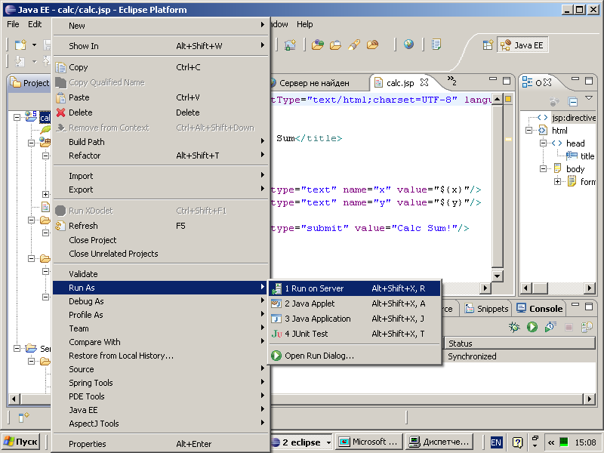
Eclipse. Запуск проекту (на сервері):
Run As: Run on Server
Notes:
Більшість програмних систем - це інструментальні засоби, які використовуються у виробничій діяльності. Розробники ПС повинні бути переконані, що їх продукт дійсно допоможе людям, а не буде “баластом”, що тільки нав'язується начальством. Тому розробнику перш ніж безпосередньо братись за реалізацію ПС, треба спочатку зрозуміти ділову сферу. Реальним кроком для цього є ділове моделювання (або бізнес-моделювання, моделювання виробничої діяльності організації чи підприємства).

Slide 64
Eclipse. Виконання проекту
Notes:
Більшість програмних систем - це інструментальні засоби, які використовуються у виробничій діяльності. Розробники ПС повинні бути переконані, що їх продукт дійсно допоможе людям, а не буде “баластом”, що тільки нав'язується начальством. Тому розробнику перш ніж безпосередньо братись за реалізацію ПС, треба спочатку зрозуміти ділову сферу. Реальним кроком для цього є ділове моделювання (або бізнес-моделювання, моделювання виробничої діяльності організації чи підприємства).

Slide 65
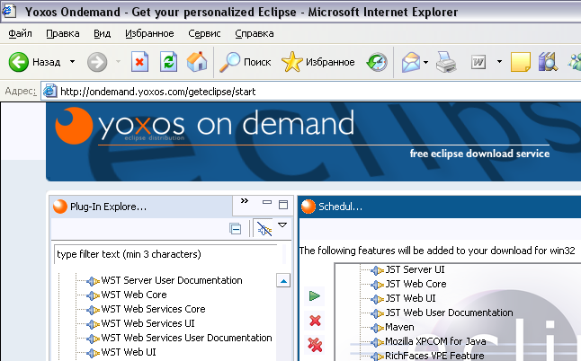
“Get your personalized Eclipse”
Notes:
Більшість програмних систем - це інструментальні засоби, які використовуються у виробничій діяльності. Розробники ПС повинні бути переконані, що їх продукт дійсно допоможе людям, а не буде “баластом”, що тільки нав'язується начальством. Тому розробнику перш ніж безпосередньо братись за реалізацію ПС, треба спочатку зрозуміти ділову сферу. Реальним кроком для цього є ділове моделювання (або бізнес-моделювання, моделювання виробничої діяльності організації чи підприємства).

Slide 66
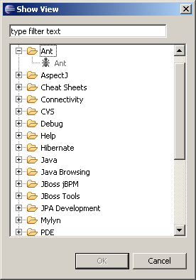
Додаток 4.
Ant

Slide 67
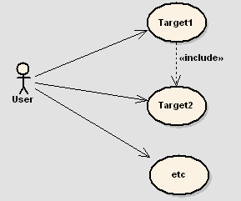
Ant
Призначення: виконання повторюваних, як правило, рутинних
завдань, пов'язаних із розробкою, розгортанням, виконанням проектів.
Приклади можливих завдань-цілей (за змістом):
  компіляція;
  копіювання файлів (з урахуванням структури каталогів);
  розгортання проекту;
  etc.
Приклади використання (запусків):
  ant deploy
  ant createTables loadData printData
Завдання-цілі (та їх імена) визначають-
ся у файлі build.xml
Конкретні імена завдань
Notes:
Більшість програмних систем - це інструментальні засоби, які використовуються у виробничій діяльності. Розробники ПС повинні бути переконані, що їх продукт дійсно допоможе людям, а не буде “баластом”, що тільки нав'язується начальством. Тому розробнику перш ніж безпосередньо братись за реалізацію ПС, треба спочатку зрозуміти ділову сферу. Реальним кроком для цього є ділове моделювання (або бізнес-моделювання, моделювання виробничої діяльності організації чи підприємства).

Slide 68
Приклад запуску Ant
  ant deploy
Файл build.xml
<?xml version="1.0"?>
<project . . .
. . .
<target name="deploy" . . .
. . .
</target>
</project>
Notes:
Більшість програмних систем - це інструментальні засоби, які використовуються у виробничій діяльності. Розробники ПС повинні бути переконані, що їх продукт дійсно допоможе людям, а не буде “баластом”, що тільки нав'язується начальством. Тому розробнику перш ніж безпосередньо братись за реалізацію ПС, треба спочатку зрозуміти ділову сферу. Реальним кроком для цього є ділове моделювання (або бізнес-моделювання, моделювання виробничої діяльності організації чи підприємства).

Slide 69
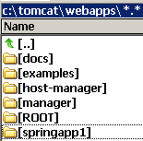
Опис завдань (фрагмент build.xml) - 1
<target name="build" description="Compile main source tree java files">
<mkdir dir="${build.dir}"/>
<javac destdir="${build.dir}" source="1.5" target="1.5" debug="true"
deprecation="false" optimize="false" failonerror="true">
<src path="${src.dir}"/>
<classpath refid="master-classpath"/>
</javac>
</target>
<target name="deploy" depends="build"
description="Deploy application">
<copy todir="${deploy.path}/${name}" preservelastmodified="true">
<fileset dir="${web.dir}">
<include name="**/*.*"/>
</fileset>
</copy>
</target>
Notes:
Більшість програмних систем - це інструментальні засоби, які використовуються у виробничій діяльності. Розробники ПС повинні бути переконані, що їх продукт дійсно допоможе людям, а не буде “баластом”, що тільки нав'язується начальством. Тому розробнику перш ніж безпосередньо братись за реалізацію ПС, треба спочатку зрозуміти ділову сферу. Реальним кроком для цього є ділове моделювання (або бізнес-моделювання, моделювання виробничої діяльності організації чи підприємства).

Slide 70
Опис завдань (фрагмент build.xml) - 2.
(Використання з БД та технологією JDBC API)
<target name="printData">
<echo message="PRINT DATA USING: ${db.driver} ${db.url}"/>
<sql driver="${db.driver}"
url="${db.url}"
userid="${db.user}"
password="${db.pw}"
onerror="continue"
print="true">
<classpath refid="master-classpath"/>
SELECT * FROM products;
</sql>
</target>
JDBC (Java DataBase Connectivity)
SQL (Structured Query Language)
Перелік завдань (target), пов'язаних із БД:
  dropTables;
  loadData;
  printData;
  clearData;
  shutdownDb.
Notes:
Більшість програмних систем - це інструментальні засоби, які використовуються у виробничій діяльності. Розробники ПС повинні бути переконані, що їх продукт дійсно допоможе людям, а не буде “баластом”, що тільки нав'язується начальством. Тому розробнику перш ніж безпосередньо братись за реалізацію ПС, треба спочатку зрозуміти ділову сферу. Реальним кроком для цього є ділове моделювання (або бізнес-моделювання, моделювання виробничої діяльності організації чи підприємства).

Slide 71
Опис завдань (фрагмент build.xml) - 3.
(Використання з БД та технологією JDBC API)
<target name="loadData">
<echo message="LOAD DATA USING: ${db.driver} ${db.url}"/>
<sql driver="${db.driver}"
url="${db.url}"
userid="${db.user}"
password="${db.pw}"
onerror="continue"
src="db/load_data.sql">
<classpath refid="master-classpath"/>
</sql>
</target>
CREATE TABLE products (
id INTEGER NOT NULL PRIMARY KEY,
description varchar(255),
price decimal(15,2)
);
CREATE INDEX products_description ON products(description);
Файл create_products.sql
для target “createTables”
Файл load_data.sql
INSERT INTO products (id, description, price) values(1, 'Lamp', 5.00);
INSERT INTO products (id, description, price) values(2, 'Table', 75.00);
INSERT INTO products (id, description, price) values(3, 'Chair', 22.00);
Notes:
Більшість програмних систем - це інструментальні засоби, які використовуються у виробничій діяльності. Розробники ПС повинні бути переконані, що їх продукт дійсно допоможе людям, а не буде “баластом”, що тільки нав'язується начальством. Тому розробнику перш ніж безпосередньо братись за реалізацію ПС, треба спочатку зрозуміти ділову сферу. Реальним кроком для цього є ділове моделювання (або бізнес-моделювання, моделювання виробничої діяльності організації чи підприємства).

Slide 72
Файл build.xml (початковий фрагмент)
<?xml version="1.0"?>
<project name="springapp1" basedir="." default="usage">
<property file="build.properties"/>
<property name="src.dir" value="src"/>
<property name="web.dir" value="war"/>
<property name="build.dir" value="${web.dir}/WEB-INF/classes"/>
<property name="name" value="springapp1"/>
. . .
Для зручності в окремому файлі визначені властивості (properties) для налаштуван-ня на конкретні веб-сервер та СУБД
Notes:
Більшість програмних систем - це інструментальні засоби, які використовуються у виробничій діяльності. Розробники ПС повинні бути переконані, що їх продукт дійсно допоможе людям, а не буде “баластом”, що тільки нав'язується начальством. Тому розробнику перш ніж безпосередньо братись за реалізацію ПС, треба спочатку зрозуміти ділову сферу. Реальним кроком для цього є ділове моделювання (або бізнес-моделювання, моделювання виробничої діяльності організації чи підприємства).

Slide 73
Файл build.properties
(налаштування на Tomcat 6, hsqldb )
# Ant properties for building the springapp1
appserver.home=c:/tomcat
# for Tomcat 5 use $appserver.home}/server/lib
# for Tomcat 6 use $appserver.home}/lib
appserver.lib=${appserver.home}/lib
deploy.path=${appserver.home}/webapps
tomcat.manager.url=http://localhost:8080/manager
tomcat.manager.username=admin
tomcat.manager.password=
##################### DB ##########################
db.driver=org.hsqldb.jdbcDriver
db.url=jdbc:hsqldb:hsql://localhost
db.user=sa
db.pw=
driverClassName (hsqldb.jar)
Notes:
Більшість програмних систем - це інструментальні засоби, які використовуються у виробничій діяльності. Розробники ПС повинні бути переконані, що їх продукт дійсно допоможе людям, а не буде “баластом”, що тільки нав'язується начальством. Тому розробнику перш ніж безпосередньо братись за реалізацію ПС, треба спочатку зрозуміти ділову сферу. Реальним кроком для цього є ділове моделювання (або бізнес-моделювання, моделювання виробничої діяльності організації чи підприємства).

Slide 74
JDBC. Файл build.properties
(переналаштування проекту на MySQL )
# Ant properties for building the springapp1
. . .
##################### DB ##########################
db.driver=com.mysql.jdbc.Driver
db.url=jdbc:mysql://localhost/test
db.user=root
db.pw=root
driverClassName
(mysql-connector-java-3.1.14.jar)
Notes:
Більшість програмних систем - це інструментальні засоби, які використовуються у виробничій діяльності. Розробники ПС повинні бути переконані, що їх продукт дійсно допоможе людям, а не буде “баластом”, що тільки нав'язується начальством. Тому розробнику перш ніж безпосередньо братись за реалізацію ПС, треба спочатку зрозуміти ділову сферу. Реальним кроком для цього є ділове моделювання (або бізнес-моделювання, моделювання виробничої діяльності організації чи підприємства).

Slide 75
Файл build.xml. Не мучайтесь, копіюйте!
Не для перегляду, тільки для можливого копіювання!
Цей файл (build.xml) майже без змін узято з документації до Spring Framework (http://www.springframework):
spring-framework-2.5.3-with-docs.zip
<?xml version="1.0"?>
<project name="springapp1" basedir="." default="usage">
<property file="build.properties"/>
<property name="src.dir" value="src"/>
<property name="web.dir" value="war"/>
<property name="build.dir" value="${web.dir}/WEB-INF/classes"/>
<property name="name" value="springapp1"/>
<path id="master-classpath">
<fileset dir="${web.dir}/WEB-INF/lib">
<include name="*.jar"/>
</fileset>
<!-- We need the servlet API classes: -->
<!-- * for Tomcat 5/6 use servlet-api.jar -->
<!-- * for other app servers - check the docs -->
<fileset dir="${appserver.lib}">
<include name="servlet*.jar"/>
</fileset>
<pathelement path="${build.dir}"/>
</path>
<target name="usage">
<echo message=""/>
<echo message="${name} build file"/>
<echo message="-----------------------------------"/>
<echo message=""/>
<echo message="Available targets are:"/>
<echo message=""/>
<echo message="build --> Build the application"/>
<echo message="deploy --> Deploy application as directory"/>
<echo message="deploywar --> Deploy application as a WAR file"/>
<echo message="install --> Install application in Tomcat"/>
<echo message="reload --> Reload application in Tomcat"/>
<echo message="start --> Start Tomcat application"/>
<echo message="stop --> Stop Tomcat application"/>
<echo message="list --> List Tomcat applications"/>
<echo message=""/>
</target>
<target name="build" description="Compile main source tree java files">
<mkdir dir="${build.dir}"/>
<javac destdir="${build.dir}" source="1.5" target="1.5" debug="true"
deprecation="false" optimize="false" failonerror="true">
<src path="${src.dir}"/>
<classpath refid="master-classpath"/>
</javac>
</target>
<target name="deploy" depends="build" description="Deploy application">
<copy todir="${deploy.path}/${name}" preservelastmodified="true">
<fileset dir="${web.dir}">
<include name="**/*.*"/>
</fileset>
</copy>
</target>
<target name="deploywar" depends="build" description="Deploy application as a WAR
file">
<war destfile="${name}.war"
webxml="${web.dir}/WEB-INF/web.xml">
<fileset dir="${web.dir}">
<include name="**/*.*"/>
</fileset>
</war>
<copy todir="${deploy.path}" preservelastmodified="true">
<fileset dir=".">
<include name="*.war"/>
</fileset>
</copy>
</target>
<!-- ============================================================== -->
<!-- Tomcat tasks - remove these if you don't have Tomcat installed -->
<!-- ============================================================== -->
<path id="catalina-ant-classpath">
<!-- We need the Catalina jars for Tomcat -->
<!-- * for other app servers - check the docs -->
<fileset dir="${appserver.lib}">
<include name="catalina-ant.jar"/>
</fileset>
</path>
<taskdef name="install" classname="org.apache.catalina.ant.InstallTask">
<classpath refid="catalina-ant-classpath"/>
</taskdef>
<taskdef name="reload" classname="org.apache.catalina.ant.ReloadTask">
<classpath refid="catalina-ant-classpath"/>
</taskdef>
<taskdef name="list" classname="org.apache.catalina.ant.ListTask">
<classpath refid="catalina-ant-classpath"/>
</taskdef>
<taskdef name="start" classname="org.apache.catalina.ant.StartTask">
<classpath refid="catalina-ant-classpath"/>
</taskdef>
<taskdef name="stop" classname="org.apache.catalina.ant.StopTask">
<classpath refid="catalina-ant-classpath"/>
</taskdef>
<target name="install" description="Install application in Tomcat">
<install url="${tomcat.manager.url}"
username="${tomcat.manager.username}"
password="${tomcat.manager.password}"
path="/${name}"
war="${name}"/>
</target>
<target name="reload" description="Reload application in Tomcat">
<reload url="${tomcat.manager.url}"
username="${tomcat.manager.username}"
password="${tomcat.manager.password}"
path="/${name}"/>
</target>
<target name="start" description="Start Tomcat application">
<start url="${tomcat.manager.url}"
username="${tomcat.manager.username}"
password="${tomcat.manager.password}"
path="/${name}"/>
</target>
<target name="stop" description="Stop Tomcat application">
<stop url="${tomcat.manager.url}"
username="${tomcat.manager.username}"
password="${tomcat.manager.password}"
path="/${name}"/>
</target>
<target name="list" description="List Tomcat applications">
<list url="${tomcat.manager.url}"
username="${tomcat.manager.username}"
password="${tomcat.manager.password}"/>
</target>
<!-- End Tomcat tasks -->
<target name="createTables">
<echo message="CREATE TABLES USING: ${db.driver} ${db.url}"/>
<sql driver="${db.driver}"
url="${db.url}"
userid="${db.user}"
password="${db.pw}"
onerror="continue"
src="db/create_products.sql">
<classpath refid="master-classpath"/>
</sql>
</target>
<target name="dropTables">
<echo message="DROP TABLES USING: ${db.driver} ${db.url}"/>
<sql driver="${db.driver}"
url="${db.url}"
userid="${db.user}"
password="${db.pw}"
onerror="continue">
<classpath refid="master-classpath"/>
DROP TABLE products;
</sql>
</target>
<target name="loadData">
<echo message="LOAD DATA USING: ${db.driver} ${db.url}"/>
<sql driver="${db.driver}"
url="${db.url}"
userid="${db.user}"
password="${db.pw}"
onerror="continue"
src="db/load_data.sql">
<classpath refid="master-classpath"/>
</sql>
</target>
<target name="printData">
<echo message="PRINT DATA USING: ${db.driver} ${db.url}"/>
<sql driver="${db.driver}"
url="${db.url}"
userid="${db.user}"
password="${db.pw}"
onerror="continue"
print="true">
<classpath refid="master-classpath"/>
SELECT * FROM products;
</sql>
</target>
<target name="clearData">
<echo message="CLEAR DATA USING: ${db.driver} ${db.url}"/>
<sql driver="${db.driver}"
url="${db.url}"
userid="${db.user}"
password="${db.pw}"
onerror="continue">
<classpath refid="master-classpath"/>
DELETE FROM products;
</sql>
</target>
<target name="shutdownDb">
<echo message="SHUT DOWN DATABASE USING: ${db.driver} ${db.url}"/>
<sql driver="${db.driver}"
url="${db.url}"
userid="${db.user}"
password="${db.pw}"
onerror="continue">
<classpath refid="master-classpath"/>
SHUTDOWN;
</sql>
</target>
</project>
Notes:
Більшість програмних систем - це інструментальні засоби, які використовуються у виробничій діяльності. Розробники ПС повинні бути переконані, що їх продукт дійсно допоможе людям, а не буде “баластом”, що тільки нав'язується начальством. Тому розробнику перш ніж безпосередньо братись за реалізацію ПС, треба спочатку зрозуміти ділову сферу. Реальним кроком для цього є ділове моделювання (або бізнес-моделювання, моделювання виробничої діяльності організації чи підприємства).

Slide 76
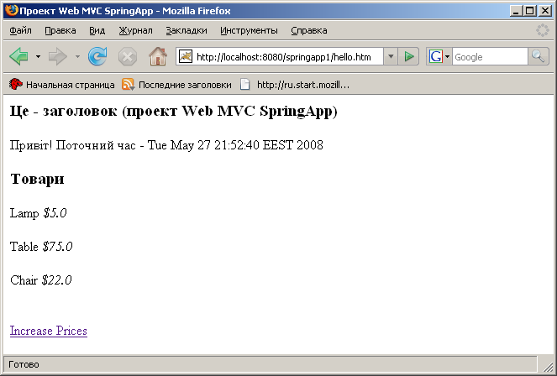
Додаток 5.
Приклад: springapp1
(spring-проект з БД)
Проект розроблено на основі прикладу з документації, що надається в одному архіві із Spring Framework
(spring-framework-2.5.3-with-docs.zip):
spring-framework-2.5.3\docs\MVC-step-by-step):
http://www.springframework.org

Slide 77
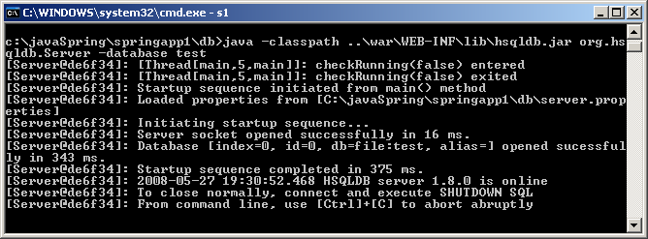
Запуск СУБД HSQL у серверному режимі
(із визначенням робочої БД test)
java -classpath ..\war\WEB-INF\lib\hsqldb.jar
org.hsqldb.Server -database test
Notes:
Більшість програмних систем - це інструментальні засоби, які використовуються у виробничій діяльності. Розробники ПС повинні бути переконані, що їх продукт дійсно допоможе людям, а не буде “баластом”, що тільки нав'язується начальством. Тому розробнику перш ніж безпосередньо братись за реалізацію ПС, треба спочатку зрозуміти ділову сферу. Реальним кроком для цього є ділове моделювання (або бізнес-моделювання, моделювання виробничої діяльності організації чи підприємства).

Slide 78
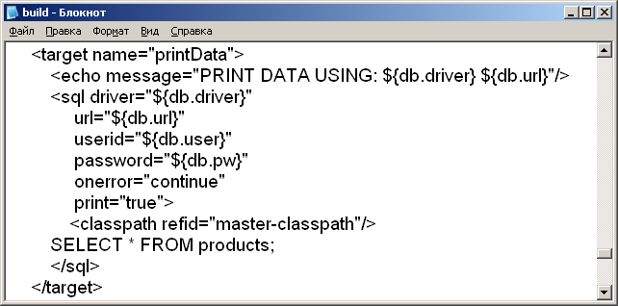
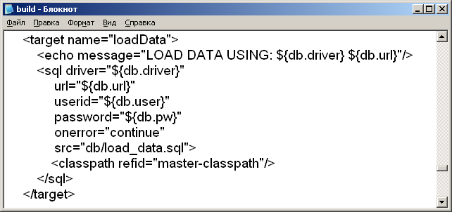
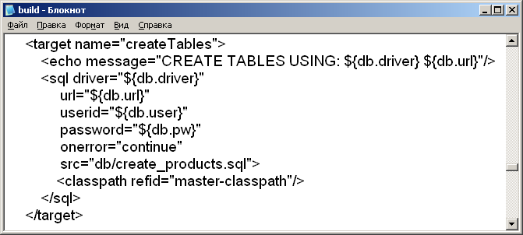
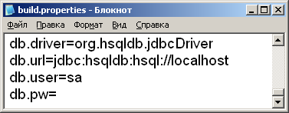
Створення БД test (1/3)
(з використанням ant)
ant createTables loadData printData
JDBC (Java DataBase Connectivity)
SQL (Structured Query Language)
SQL JDBC
Налаштування на СУБД HSQL

Slide 79
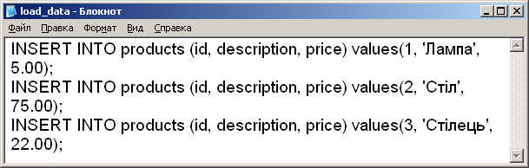
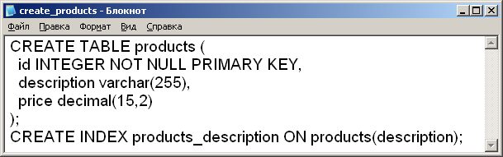
Створення таблиць БД test (2/3)
(використання SQL JDBC)
Target loadData
Target createTables
Notes:
Більшість програмних систем - це інструментальні засоби, які використовуються у виробничій діяльності. Розробники ПС повинні бути переконані, що їх продукт дійсно допоможе людям, а не буде “баластом”, що тільки нав'язується начальством. Тому розробнику перш ніж безпосередньо братись за реалізацію ПС, треба спочатку зрозуміти ділову сферу. Реальним кроком для цього є ділове моделювання (або бізнес-моделювання, моделювання виробничої діяльності організації чи підприємства).

Slide 80
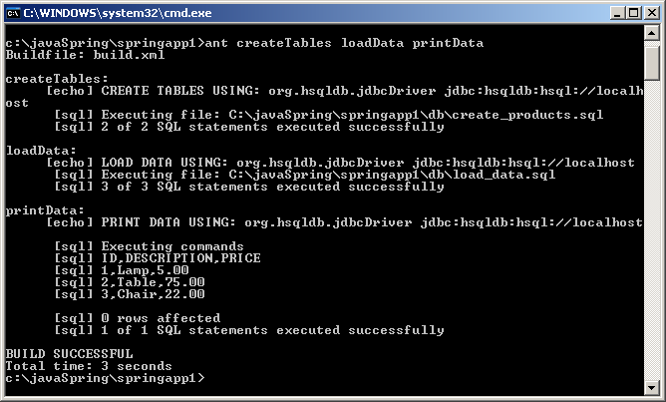
Створення таблиць БД test (3/3)
(виконання ant-завдання)
ant createTables loadData printData

Slide 81
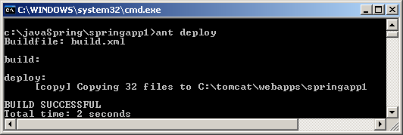
Розгортання проекту
(з орієнтацією на використання Tomcat)
ant deploy
Notes:
Більшість програмних систем - це інструментальні засоби, які використовуються у виробничій діяльності. Розробники ПС повинні бути переконані, що їх продукт дійсно допоможе людям, а не буде “баластом”, що тільки нав'язується начальством. Тому розробнику перш ніж безпосередньо братись за реалізацію ПС, треба спочатку зрозуміти ділову сферу. Реальним кроком для цього є ділове моделювання (або бізнес-моделювання, моделювання виробничої діяльності організації чи підприємства).

Slide 82
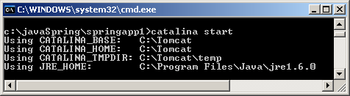
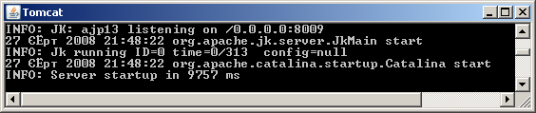
Запуск Tomcat
catalina start
Notes:
Більшість програмних систем - це інструментальні засоби, які використовуються у виробничій діяльності. Розробники ПС повинні бути переконані, що їх продукт дійсно допоможе людям, а не буде “баластом”, що тільки нав'язується начальством. Тому розробнику перш ніж безпосередньо братись за реалізацію ПС, треба спочатку зрозуміти ділову сферу. Реальним кроком для цього є ділове моделювання (або бізнес-моделювання, моделювання виробничої діяльності організації чи підприємства).

Slide 83
Запуск клієнта
http://localhost:8080/springapp1
Notes:
Більшість програмних систем - це інструментальні засоби, які використовуються у виробничій діяльності. Розробники ПС повинні бути переконані, що їх продукт дійсно допоможе людям, а не буде “баластом”, що тільки нав'язується начальством. Тому розробнику перш ніж безпосередньо братись за реалізацію ПС, треба спочатку зрозуміти ділову сферу. Реальним кроком для цього є ділове моделювання (або бізнес-моделювання, моделювання виробничої діяльності організації чи підприємства).

Slide 84




Запити ресурсів
hello.htm
priceincrease.htm
Notes:
Більшість програмних систем - це інструментальні засоби, які використовуються у виробничій діяльності. Розробники ПС повинні бути переконані, що їх продукт дійсно допоможе людям, а не буде “баластом”, що тільки нав'язується начальством. Тому розробнику перш ніж безпосередньо братись за реалізацію ПС, треба спочатку зрозуміти ділову сферу. Реальним кроком для цього є ділове моделювання (або бізнес-моделювання, моделювання виробничої діяльності організації чи підприємства).

Slide 85
Використання валідатора (Validator)

Slide 86
Переналаштування на СУБД MySQL, технологія JDBC
JDBC (Java DataBase Connectivity)
<bean id="dataSource" class="org.apache.commons.dbcp.BasicDataSource»
destroy-method="close">
<property name="driverClassName" value="${jdbc.driverClassName}"/>
<property name="url" value="${jdbc.url}"/>
<property name="username" value="${jdbc.username}"/>
<property name="password" value="${jdbc.password}"/>
</bean>
З файлу applicationContext.xml
jdbc.driverClassName=org.hsqldb.jdbcDriver
jdbc.url=jdbc:hsqldb:hsql://localhost
Фрагмент jdbc.properties для СУБД HSQL
Фрагмент jdbc.properties для СУБД MySQL
jdbc.driverClassName=com.mysql.jdbc.Driver
jdbc.url=jdbc:mysql://localhost/test
Notes:
Більшість програмних систем - це інструментальні засоби, які використовуються у виробничій діяльності. Розробники ПС повинні бути переконані, що їх продукт дійсно допоможе людям, а не буде “баластом”, що тільки нав'язується начальством. Тому розробнику перш ніж безпосередньо братись за реалізацію ПС, треба спочатку зрозуміти ділову сферу. Реальним кроком для цього є ділове моделювання (або бізнес-моделювання, моделювання виробничої діяльності організації чи підприємства).

Slide 87

Використання MySQL (1/4)
1. Створити БД, наприклад з використання HeidiSQL (Frontend MySQL) (MySQL запускається у вигляді служби Windows)
Notes:
Більшість програмних систем - це інструментальні засоби, які використовуються у виробничій діяльності. Розробники ПС повинні бути переконані, що їх продукт дійсно допоможе людям, а не буде “баластом”, що тільки нав'язується начальством. Тому розробнику перш ніж безпосередньо братись за реалізацію ПС, треба спочатку зрозуміти ділову сферу. Реальним кроком для цього є ділове моделювання (або бізнес-моделювання, моделювання виробничої діяльності організації чи підприємства).

Slide 88

Використання MySQL (2/4)
2. Зробити наступні заміни у налаштуваннях, пов'язаних із СУБД:
3. Додати у каталог lib файл mysql-connector-java-3.1.14.jar.
Все! Проект можна запускати.
Notes:
Більшість програмних систем - це інструментальні засоби, які використовуються у виробничій діяльності. Розробники ПС повинні бути переконані, що їх продукт дійсно допоможе людям, а не буде “баластом”, що тільки нав'язується начальством. Тому розробнику перш ніж безпосередньо братись за реалізацію ПС, треба спочатку зрозуміти ділову сферу. Реальним кроком для цього є ділове моделювання (або бізнес-моделювання, моделювання виробничої діяльності організації чи підприємства).

Slide 89

Використання MySQL (3/4)
MySQL: створення таблиць БД test (ant-завдання)
ant createTables loadData printData

Slide 90

Використання MySQL (4/4)
(Перегляд БД у HeidiSQL)

Slide 91


Клієнт
(проекту springapp2 з MySQL БД)
http://localhost:8080/springapp2
Notes:
Більшість програмних систем - це інструментальні засоби, які використовуються у виробничій діяльності. Розробники ПС повинні бути переконані, що їх продукт дійсно допоможе людям, а не буде “баластом”, що тільки нав'язується начальством. Тому розробнику перш ніж безпосередньо братись за реалізацію ПС, треба спочатку зрозуміти ділову сферу. Реальним кроком для цього є ділове моделювання (або бізнес-моделювання, моделювання виробничої діяльності організації чи підприємства).

Slide 92
web.xml (фрагмент)
<web-app . . . >
<listener>
<listener-class>org.springframework.web.context.ContextLoaderListener
</listener-class>
</listener>
<servlet>
<servlet-name>springapp</servlet-name>
<servlet-class>org.springframework.web.servlet.DispatcherServlet
</servlet-class>
<load-on-startup>1</load-on-startup>
</servlet>
<servlet-mapping> <servlet-name>springapp</servlet-name>
<url-pattern>*.htm</url-pattern>
</servlet-mapping>
<welcome-file-list> <welcome-file> index.jsp </welcome-file>
</welcome-file-list>
<jsp-config>
<taglib> <taglib-uri>/spring</taglib-uri>
<taglib-location>/WEB-INF/tld/spring-form.tld</taglib-location>
</taglib>
</jsp-config>
</web-app>
Notes:
Більшість програмних систем - це інструментальні засоби, які використовуються у виробничій діяльності. Розробники ПС повинні бути переконані, що їх продукт дійсно допоможе людям, а не буде “баластом”, що тільки нав'язується начальством. Тому розробнику перш ніж безпосередньо братись за реалізацію ПС, треба спочатку зрозуміти ділову сферу. Реальним кроком для цього є ділове моделювання (або бізнес-моделювання, моделювання виробничої діяльності організації чи підприємства).

Slide 93
springapp-servlet.xml (фрагменти) - (1/2)
<beans xmlns="http://www.springframework.org/schema/beans"
xmlns:xsi="http://www.w3.org/2001/XMLSchema-instance"
xsi:schemaLocation="http://www.springframework.org/schema/beans
http://www.springframework.org/schema/beans/spring-beans-2.5.xsd">
<bean id="messageSource"
class=
"org.springframework.context.support.ResourceBundleMessageSource">
<property name="basename" value="messages"/>
</bean>
<bean name="/hello.htm" class="springapp.web.InventoryController">
<property name="productManager" ref="productManager"/>
</bean>
<bean id="viewResolver"
class=
"org.springframework.web.servlet.view.InternalResourceViewResolver">
<property name="viewClass"
value=
"org.springframework.web.servlet.view.JstlView">
</property>
<property name="prefix" value="/WEB-INF/jsp/"></property>
<property name="suffix" value=".jsp"></property>
</bean>
Notes:
Більшість програмних систем - це інструментальні засоби, які використовуються у виробничій діяльності. Розробники ПС повинні бути переконані, що їх продукт дійсно допоможе людям, а не буде “баластом”, що тільки нав'язується начальством. Тому розробнику перш ніж безпосередньо братись за реалізацію ПС, треба спочатку зрозуміти ділову сферу. Реальним кроком для цього є ділове моделювання (або бізнес-моделювання, моделювання виробничої діяльності організації чи підприємства).

Slide 94
springapp-servlet.xml (фрагменти) - (2/2)
<bean name="/priceincrease.htm"
class="springapp.web.PriceIncreaseFormController">
<property name="sessionForm" value="true"/>
<property name="commandName" value="priceIncrease"/>
<property name="commandClass"
value="springapp.service.PriceIncrease"/>
<property name="validator">
<bean class="springapp.service.PriceIncreaseValidator"/>
</property>
<property name="formView" value="priceincrease"/>
<property name="successView" value="hello.htm"/>
<property name="productManager" ref="productManager"/>
</bean>
</beans>
Notes:
Більшість програмних систем - це інструментальні засоби, які використовуються у виробничій діяльності. Розробники ПС повинні бути переконані, що їх продукт дійсно допоможе людям, а не буде “баластом”, що тільки нав'язується начальством. Тому розробнику перш ніж безпосередньо братись за реалізацію ПС, треба спочатку зрозуміти ділову сферу. Реальним кроком для цього є ділове моделювання (або бізнес-моделювання, моделювання виробничої діяльності організації чи підприємства).

Slide 95
applicationContext.xml (фрагменти) - (1/3)
<beans xmlns="http://www.springframework.org/schema/beans"
xmlns:xsi="http://www.w3.org/2001/XMLSchema-instance"
xsi:schemaLocation="http://www.springframework.org/schema/beans
http://www.springframework.org/schema/beans/spring-beans-2.5.xsd">
<bean id="productManager»
class="springapp.service.SimpleProductManager">
<property name="products">
<list>
<ref bean="product1"/>
<ref bean="product2"/>
<ref bean="product3"/>
</list>
</property>
</bean>
Notes:
Більшість програмних систем - це інструментальні засоби, які використовуються у виробничій діяльності. Розробники ПС повинні бути переконані, що їх продукт дійсно допоможе людям, а не буде “баластом”, що тільки нав'язується начальством. Тому розробнику перш ніж безпосередньо братись за реалізацію ПС, треба спочатку зрозуміти ділову сферу. Реальним кроком для цього є ділове моделювання (або бізнес-моделювання, моделювання виробничої діяльності організації чи підприємства).

Slide 96
applicationContext.xml (фрагменти) - (2/3)
<bean id="product1" class="springapp.domain.Product">
<property name="description" value="Lamp"/>
<property name="price" value="5.75"/>
</bean>
<bean id="product2" class="springapp.domain.Product">
<property name="description" value="Table"/>
<property name="price" value="75.25"/>
</bean>
<bean id="product3" class="springapp.domain.Product">
<property name="description" value="Chair"/>
<property name="price" value="22.79"/>
</bean>
<bean name="/hello.htm" class="springapp.web.InventoryController">
<property name="productManager" ref="productManager"/>
</bean>
Notes:
Більшість програмних систем - це інструментальні засоби, які використовуються у виробничій діяльності. Розробники ПС повинні бути переконані, що їх продукт дійсно допоможе людям, а не буде “баластом”, що тільки нав'язується начальством. Тому розробнику перш ніж безпосередньо братись за реалізацію ПС, треба спочатку зрозуміти ділову сферу. Реальним кроком для цього є ділове моделювання (або бізнес-моделювання, моделювання виробничої діяльності організації чи підприємства).

Slide 97
applicationContext.xml (фрагменти) - (3/3)
<bean name="/priceincrease.htm»
class="springapp.web.PriceIncreaseFormController">
<property name="sessionForm" value="true"/>
<property name="commandName" value="priceIncrease"/>
<property name="commandClass"
value="springapp.service.PriceIncrease"/>
<property name="validator">
<bean class="springapp.service.PriceIncreaseValidator"/>
</property>
<property name="formView" value="priceincrease"/>
<property name="successView" value="hello.htm"/>
<property name="productManager" ref="productManager"/>
</bean>
<bean id="viewResolver" class=
"org.springframework.web.servlet.view.InternalResourceViewResolver">
<property name="viewClass"
value="org.springframework.web.servlet.view.JstlView"/>
<property name="prefix" value="/WEB-INF/jsp/"/>
<property name="suffix" value=".jsp"/>
</bean>
</beans>
Notes:
Більшість програмних систем - це інструментальні засоби, які використовуються у виробничій діяльності. Розробники ПС повинні бути переконані, що їх продукт дійсно допоможе людям, а не буде “баластом”, що тільки нав'язується начальством. Тому розробнику перш ніж безпосередньо братись за реалізацію ПС, треба спочатку зрозуміти ділову сферу. Реальним кроком для цього є ділове моделювання (або бізнес-моделювання, моделювання виробничої діяльності організації чи підприємства).

Slide 98
class Product
package springapp.domain;
import java.io.Serializable;
public class Product implements Serializable {
private int id;
private String description;
private Double price;
public void setId(int i) { id = i; }
public int getId() { return id; }
public String getDescription() { return description; }
public void setDescription(String description) {
this.description = description;
}
public Double getPrice() { return price; }
public void setPrice(Double price) {this.price = price;}
public String toString() {
StringBuffer buffer = new StringBuffer();
buffer.append("Description: " + description + ";");
buffer.append("Price: " + price);
return buffer.toString();
}
}
Notes:
Більшість програмних систем - це інструментальні засоби, які використовуються у виробничій діяльності. Розробники ПС повинні бути переконані, що їх продукт дійсно допоможе людям, а не буде “баластом”, що тільки нав'язується начальством. Тому розробнику перш ніж безпосередньо братись за реалізацію ПС, треба спочатку зрозуміти ділову сферу. Реальним кроком для цього є ділове моделювання (або бізнес-моделювання, моделювання виробничої діяльності організації чи підприємства).

Slide 99
interface ProductDao
package springapp.dao;
import java.util.List;
import springapp.domain.Product;
public interface ProductDao {
public List<Product> getProductList();
public void saveProduct(Product prod);
}
Notes:
Більшість програмних систем - це інструментальні засоби, які використовуються у виробничій діяльності. Розробники ПС повинні бути переконані, що їх продукт дійсно допоможе людям, а не буде “баластом”, що тільки нав'язується начальством. Тому розробнику перш ніж безпосередньо братись за реалізацію ПС, треба спочатку зрозуміти ділову сферу. Реальним кроком для цього є ділове моделювання (або бізнес-моделювання, моделювання виробничої діяльності організації чи підприємства).

Slide 100
class JdbcProductDao - (1/2)
package springapp.dao;
import java.sql.ResultSet;
import java.sql.SQLException;
import java.util.List;
import org.springframework.jdbc.core.namedparam.MapSqlParameterSource;
import org.springframework.jdbc.core.simple.ParameterizedRowMapper;
import org.springframework.jdbc.core.simple.SimpleJdbcDaoSupport;
import springapp.domain.Product;
public class JdbcProductDao extends SimpleJdbcDaoSupport implements ProductDao {
public List<Product> getProductList() {
List<Product> products = getSimpleJdbcTemplate().query(
"select id, description, price from products",
new ProductMapper());
return products;
}
Notes:
Більшість програмних систем - це інструментальні засоби, які використовуються у виробничій діяльності. Розробники ПС повинні бути переконані, що їх продукт дійсно допоможе людям, а не буде “баластом”, що тільки нав'язується начальством. Тому розробнику перш ніж безпосередньо братись за реалізацію ПС, треба спочатку зрозуміти ділову сферу. Реальним кроком для цього є ділове моделювання (або бізнес-моделювання, моделювання виробничої діяльності організації чи підприємства).

Slide 101
class JdbcProductDao - (2/2)
public void saveProduct(Product prod) {
int count = getSimpleJdbcTemplate().update(
"update products set description = :description,
price = :price where id = :id",
new MapSqlParameterSource().addValue("description",
prod.getDescription())
.addValue("price", prod.getPrice())
.addValue("id", prod.getId()));
}
private static class ProductMapper implements
ParameterizedRowMapper<Product> {
public Product mapRow(ResultSet rs, int rowNum)
throws SQLException {
Product prod = new Product();
prod.setId(rs.getInt("id"));
prod.setDescription(rs.getString("description"));
prod.setPrice(new Double(rs.getDouble("price")));
return prod;
}
}
}
Notes:
Більшість програмних систем - це інструментальні засоби, які використовуються у виробничій діяльності. Розробники ПС повинні бути переконані, що їх продукт дійсно допоможе людям, а не буде “баластом”, що тільки нав'язується начальством. Тому розробнику перш ніж безпосередньо братись за реалізацію ПС, треба спочатку зрозуміти ділову сферу. Реальним кроком для цього є ділове моделювання (або бізнес-моделювання, моделювання виробничої діяльності організації чи підприємства).

Slide 102
class PriceIncrease
package springapp.service;
import org.apache.commons.logging.Log;
import org.apache.commons.logging.LogFactory;
public class PriceIncrease {
private int percentage;
public void setPercentage(int i) {
percentage = i;
}
public int getPercentage() {
return percentage;
}
}
Notes:
Більшість програмних систем - це інструментальні засоби, які використовуються у виробничій діяльності. Розробники ПС повинні бути переконані, що їх продукт дійсно допоможе людям, а не буде “баластом”, що тільки нав'язується начальством. Тому розробнику перш ніж безпосередньо братись за реалізацію ПС, треба спочатку зрозуміти ділову сферу. Реальним кроком для цього є ділове моделювання (або бізнес-моделювання, моделювання виробничої діяльності організації чи підприємства).

Slide 103
class PriceIncreaseValidator - (1/2)
package springapp.service;
import org.springframework.validation.Validator;
import org.springframework.validation.Errors;
public class PriceIncreaseValidator implements Validator {
private int DEFAULT_MIN_PERCENTAGE = 0;
private int DEFAULT_MAX_PERCENTAGE = 50;
private int minPercentage = DEFAULT_MIN_PERCENTAGE;
private int maxPercentage = DEFAULT_MAX_PERCENTAGE;
public boolean supports(Class clazz) {
return PriceIncrease.class.equals(clazz);
}
public void validate(Object obj, Errors errors) {
PriceIncrease pi = (PriceIncrease) obj;
if (pi == null) {
errors.rejectValue("percentage", "error.not-specified",
null, "Value required.")
}
else {
if (pi.getPercentage() > maxPercentage) {
errors.rejectValue("percentage", "error.too-high",
new Object[] {new Integer(maxPercentage)}, "Value too high.");
}
Notes:
Більшість програмних систем - це інструментальні засоби, які використовуються у виробничій діяльності. Розробники ПС повинні бути переконані, що їх продукт дійсно допоможе людям, а не буде “баластом”, що тільки нав'язується начальством. Тому розробнику перш ніж безпосередньо братись за реалізацію ПС, треба спочатку зрозуміти ділову сферу. Реальним кроком для цього є ділове моделювання (або бізнес-моделювання, моделювання виробничої діяльності організації чи підприємства).

Slide 104
class PriceIncreaseValidator - (2/2)
if (pi.getPercentage() <= minPercentage) {
errors.rejectValue("percentage", "error.too-low",
new Object[] {new Integer(minPercentage)}, "Value too low.");
}
}
}
public void setMinPercentage(int i) { minPercentage = i; }
public int getMinPercentage() { return minPercentage; }
public void setMaxPercentage(int i) { maxPercentage = i; }
public int getMaxPercentage() { return maxPercentage; }
}
Notes:
Більшість програмних систем - це інструментальні засоби, які використовуються у виробничій діяльності. Розробники ПС повинні бути переконані, що їх продукт дійсно допоможе людям, а не буде “баластом”, що тільки нав'язується начальством. Тому розробнику перш ніж безпосередньо братись за реалізацію ПС, треба спочатку зрозуміти ділову сферу. Реальним кроком для цього є ділове моделювання (або бізнес-моделювання, моделювання виробничої діяльності організації чи підприємства).

Slide 105
interface ProductManager
package springapp.service;
import java.io.Serializable;
import java.util.List;
import springapp.domain.Product;
public interface ProductManager extends Serializable{
public void increasePrice(int percentage);
public List<Product> getProducts();
}
Notes:
Більшість програмних систем - це інструментальні засоби, які використовуються у виробничій діяльності. Розробники ПС повинні бути переконані, що їх продукт дійсно допоможе людям, а не буде “баластом”, що тільки нав'язується начальством. Тому розробнику перш ніж безпосередньо братись за реалізацію ПС, треба спочатку зрозуміти ділову сферу. Реальним кроком для цього є ділове моделювання (або бізнес-моделювання, моделювання виробничої діяльності організації чи підприємства).

Slide 106
class SimpleProductManager
package springapp.service;
import java.util.List;
import springapp.domain.Product;
import springapp.dao.ProductDao;
public class SimpleProductManager implements ProductManager {
private ProductDao productDao;
public List<Product> getProducts() {
return productDao.getProductList();
}
public void increasePrice(int percentage) {
List<Product> products = productDao.getProductList();
if (products != null) {
for (Product product : products) {
double newPrice = product.getPrice().doubleValue() *
(100 + percentage)/100;
product.setPrice(newPrice);
productDao.saveProduct(product);
}
}
}
public void setProductDao(ProductDao productDao) {
this.productDao = productDao;
}
}
Notes:
Більшість програмних систем - це інструментальні засоби, які використовуються у виробничій діяльності. Розробники ПС повинні бути переконані, що їх продукт дійсно допоможе людям, а не буде “баластом”, що тільки нав'язується начальством. Тому розробнику перш ніж безпосередньо братись за реалізацію ПС, треба спочатку зрозуміти ділову сферу. Реальним кроком для цього є ділове моделювання (або бізнес-моделювання, моделювання виробничої діяльності організації чи підприємства).

Slide 107
hello.jsp
<%@ page session="false"%>
<%@ taglib prefix="c" uri="http://java.sun.com/jsp/jstl/core" %>
<%@ taglib prefix="fmt" uri="http://java.sun.com/jsp/jstl/fmt" %> <html>
<head><title><fmt:message key="title"/></title></head>
<body>
<h3><fmt:message key="heading"/></h3>
<p><fmt:message key="greeting"/> <c:out value="${model.now}"/></p>
<h3>Товари</h3>
<c:forEach items="${model.products}" var="prod">
<c:out value="${prod.description}"/>
<i>$<c:out value="${prod.price}"/></i><br><br>
</c:forEach>
<br>
<a href="<c:url value="priceincrease.htm"/>">Increase Prices</a>
<br>
</body>
</html>
Notes:
Більшість програмних систем - це інструментальні засоби, які використовуються у виробничій діяльності. Розробники ПС повинні бути переконані, що їх продукт дійсно допоможе людям, а не буде “баластом”, що тільки нав'язується начальством. Тому розробнику перш ніж безпосередньо братись за реалізацію ПС, треба спочатку зрозуміти ділову сферу. Реальним кроком для цього є ділове моделювання (або бізнес-моделювання, моделювання виробничої діяльності організації чи підприємства).

Slide 108
priceincrease.jsp
<%@ page session="false"%>
<%@ taglib prefix="c" uri="http://java.sun.com/jsp/jstl/core" %>
<%@ taglib prefix="fmt" uri="http://java.sun.com/jsp/jstl/fmt" %> <%@ taglib prefix="form" uri="http://www.springframework.org/tags/form" %>
<html>
<head> <title><fmt:message key="title"/></title>
<style> .error { color: red; } </style>
</head>
<body> <h1><fmt:message key="priceincrease.heading"/></h1>
<form:form method="post" commandName="priceIncrease">
<table width="95%" bgcolor="f8f8ff" border="0" cellspacing="0»
cellpadding="5">
<tr> <td align="right" width="20%">Increase (%):</td>
<td width="20%"> <form:input path="percentage"/> </td>
<td width="60%"><form:errors path="percentage"
cssClass="error"/> </td>
</tr>
</table> <br>
<input type="submit" align="center" value="Execute">
</form:form>
<a href="<c:url value="hello.htm"/>">Home</a>
</body>
</html>
Notes:
Більшість програмних систем - це інструментальні засоби, які використовуються у виробничій діяльності. Розробники ПС повинні бути переконані, що їх продукт дійсно допоможе людям, а не буде “баластом”, що тільки нав'язується начальством. Тому розробнику перш ніж безпосередньо братись за реалізацію ПС, треба спочатку зрозуміти ділову сферу. Реальним кроком для цього є ділове моделювання (або бізнес-моделювання, моделювання виробничої діяльності організації чи підприємства).

Slide 109
index.jsp
<%@ page session="false"%>
<%@ taglib prefix="c" uri="http://java.sun.com/jsp/jstl/core" %>
<c:redirect url="/hello.htm"/>
Notes:
Більшість програмних систем - це інструментальні засоби, які використовуються у виробничій діяльності. Розробники ПС повинні бути переконані, що їх продукт дійсно допоможе людям, а не буде “баластом”, що тільки нав'язується начальством. Тому розробнику перш ніж безпосередньо братись за реалізацію ПС, треба спочатку зрозуміти ділову сферу. Реальним кроком для цього є ділове моделювання (або бізнес-моделювання, моделювання виробничої діяльності організації чи підприємства).

Slide 110

Eclipse. Структура проектів Spring Web MVC
calc | WEB-INF | classes | SumController.class
| lib | servlet-api.jar
| spring-2.0.4.jar
| . . .
| web.xml
| CalcS-servlet.xml
| calc.jsp
Notes:
Більшість програмних систем - це інструментальні засоби, які використовуються у виробничій діяльності. Розробники ПС повинні бути переконані, що їх продукт дійсно допоможе людям, а не буде “баластом”, що тільки нав'язується начальством. Тому розробнику перш ніж безпосередньо братись за реалізацію ПС, треба спочатку зрозуміти ділову сферу. Реальним кроком для цього є ділове моделювання (або бізнес-моделювання, моделювання виробничої діяльності організації чи підприємства).

Slide 111
Деякі особливості Spring-проектів.
Url- або request-mapping (з файлу . . .-servlet.xml)
. . .
<bean id="urlMapping»
class= "org.springframework.web.servlet.handler.
SimpleUrlHandlerMapping">
<property name="mappings">
<props>
<prop key="/calc.html">Controller</prop>
<prop key="/yet.html">YetController</prop>
. . >
</props>
</property>
</bean>
. . .
Url- або request-mapping
Notes:
Більшість програмних систем - це інструментальні засоби, які використовуються у виробничій діяльності. Розробники ПС повинні бути переконані, що їх продукт дійсно допоможе людям, а не буде “баластом”, що тільки нав'язується начальством. Тому розробнику перш ніж безпосередньо братись за реалізацію ПС, треба спочатку зрозуміти ділову сферу. Реальним кроком для цього є ділове моделювання (або бізнес-моделювання, моделювання виробничої діяльності організації чи підприємства).

Slide 112
Деякі особливості Spring-проектів.
ViewResolver (з файлу . . .-servlet.xml)
. . .
<bean id="viewResolver"
class=
"org.springframework.web.servlet.view.InternalResourceViewResolver">
<property name="viewClass">
<value>
org.springframework.web.servlet.view.JstlView
</value>
</property>
<property name="prefix"> <value> /WEB-INF/jsp/ </value>
</property>
<property name="suffix"><value>.jsp</value></property>
</bean>
. . .
ModelAndView mav = new ModelAndView("calc");
calc --> /WEB-INF/jsp/ calc.jsp /
Notes:
Більшість програмних систем - це інструментальні засоби, які використовуються у виробничій діяльності. Розробники ПС повинні бути переконані, що їх продукт дійсно допоможе людям, а не буде “баластом”, що тільки нав'язується начальством. Тому розробнику перш ніж безпосередньо братись за реалізацію ПС, треба спочатку зрозуміти ділову сферу. Реальним кроком для цього є ділове моделювання (або бізнес-моделювання, моделювання виробничої діяльності організації чи підприємства).

Slide 113
Контролери Spring Web MVC
Notes:
Більшість програмних систем - це інструментальні засоби, які використовуються у виробничій діяльності. Розробники ПС повинні бути переконані, що їх продукт дійсно допоможе людям, а не буде “баластом”, що тільки нав'язується начальством. Тому розробнику перш ніж безпосередньо братись за реалізацію ПС, треба спочатку зрозуміти ділову сферу. Реальним кроком для цього є ділове моделювання (або бізнес-моделювання, моделювання виробничої діяльності організації чи підприємства).

Slide 114
Контролери для web-сторінок без форм
(з файлу . . .-servlet.xml)
<bean id="readMyNotesController"
class="ReadMyNotesController">
<property name=”noteManager"><ref bean=”noteManager"/>
</property>
</bean>
<bean id="noteManager" class="NoteManager">
. . .
</bean>
Об'єкт бізнес-рівня
public class ReadMyNotesController
extends AbstractController {
private INoteManager noteManager;
protected ModelAndView handleRequestInternal(
HttpServletRequest request,
HttpServletResponse response) throws Exception {
. . .
public void setNoteManager(INoteManager noteManager) {
this.noteManager = noteManager;
}
. . .
Notes:
Більшість програмних систем - це інструментальні засоби, які використовуються у виробничій діяльності. Розробники ПС повинні бути переконані, що їх продукт дійсно допоможе людям, а не буде “баластом”, що тільки нав'язується начальством. Тому розробнику перш ніж безпосередньо братись за реалізацію ПС, треба спочатку зрозуміти ділову сферу. Реальним кроком для цього є ділове моделювання (або бізнес-моделювання, моделювання виробничої діяльності організації чи підприємства).

Slide 115
Контролери для web-сторінок із формами.
Життєвий цикл контролерів
Notes:
Більшість програмних систем - це інструментальні засоби, які використовуються у виробничій діяльності. Розробники ПС повинні бути переконані, що їх продукт дійсно допоможе людям, а не буде “баластом”, що тільки нав'язується начальством. Тому розробнику перш ніж безпосередньо братись за реалізацію ПС, треба спочатку зрозуміти ділову сферу. Реальним кроком для цього є ділове моделювання (або бізнес-моделювання, моделювання виробничої діяльності організації чи підприємства).

Slide 116
Контролери для web-сторінок з формами
(з файлу . . .-servlet.xml)
<bean id="userLoginFormValidator”
class="UserLoginFormValidator">
<property name="userManager"><ref bean="userManagerService"/>
</property>
</bean>
<bean id="userLoginFormController”
class="UserLoginFormController">
<property name="sessionForm"><value>true</value></property>
<property name="commandName"><value>userToLogin</value>
</property>
<property name="commandClass"><value>UserDto</value>
</property>
<property name="validator">
<ref bean="userLoginFormValidator"/>
</property>
<property name="formView"><value>userLogin</value></property>
<property name="successView"><value>userStart.html</value>
</property>
<property name="userManager"><ref bean="userManager"/>
</property>
</bean>
Валідатор (перевіряє дані, що уводяться у формі)
Notes:
Більшість програмних систем - це інструментальні засоби, які використовуються у виробничій діяльності. Розробники ПС повинні бути переконані, що їх продукт дійсно допоможе людям, а не буде “баластом”, що тільки нав'язується начальством. Тому розробнику перш ніж безпосередньо братись за реалізацію ПС, треба спочатку зрозуміти ділову сферу. Реальним кроком для цього є ділове моделювання (або бізнес-моделювання, моделювання виробничої діяльності організації чи підприємства).

Slide 117
Контролери для web-сторінок з формами
<property name="sessionForm">
<property name="commandName">
<property name="commandClass
<property name="validator">
<property name="formView">
<property name="successView">
<property name="userManager">
існує протягом усієї сесії (створюється один раз, а не кожного разу новий);
ім'я об'єкту для передачі у View (об'єкт створюється у formBackingObject);
тип зазначеного об'єкту;
валідатор для перевірки даних форми;
ім'я View, з яким пов'язується контролер;
ім'я View (сторінка) для переходу у випадку успішної перевірки уведених даних;
встановлюється (set) конкретна реалізація IUserManage.
Notes:
Більшість програмних систем - це інструментальні засоби, які використовуються у виробничій діяльності. Розробники ПС повинні бути переконані, що їх продукт дійсно допоможе людям, а не буде “баластом”, що тільки нав'язується начальством. Тому розробнику перш ніж безпосередньо братись за реалізацію ПС, треба спочатку зрозуміти ділову сферу. Реальним кроком для цього є ділове моделювання (або бізнес-моделювання, моделювання виробничої діяльності організації чи підприємства).

Slide 118
Контролери для web-сторінок з формами.
UserLoginFormController
public class UserLoginFormController
extends SimpleFormController {
public ModelAndView onSubmit(HttpServletRequest request,
HttpServletResponse response,
Object command, BindException e) throws ServletException {
. . .
}
protected Object formBackingObject(HttpServletRequest request)
throws ServletException {
UserDto user = new UserDto();
return user;
}
private IUserManager userManager;
public void setUserManager (IUserManager userManagerService) {
this.userManager = userManager;
}
}
Notes:
Більшість програмних систем - це інструментальні засоби, які використовуються у виробничій діяльності. Розробники ПС повинні бути переконані, що їх продукт дійсно допоможе людям, а не буде “баластом”, що тільки нав'язується начальством. Тому розробнику перш ніж безпосередньо братись за реалізацію ПС, треба спочатку зрозуміти ділову сферу. Реальним кроком для цього є ділове моделювання (або бізнес-моделювання, моделювання виробничої діяльності організації чи підприємства).

Slide 119

userLogin.jsp
<form
. . .
<spring:bind path="userToLogin.name">
<tr> <td align="right">name:</td>
<td> <input type="text" name="login" value="${status.value}">
</td>
<td> <font color="red">${status.errorMessage}</font></td>
</tr>
</spring:bind>
<spring:bind path="userToLogin.parole">
<tr><td align="right">parole:</td>
<td><input type="password»
name="parole"value="${status.value}">
</td>
<td><font color="red">${status.errorMessage}</font>
</td>
</tr>
</spring:bind>
. . .
</form>
Notes:
Більшість програмних систем - це інструментальні засоби, які використовуються у виробничій діяльності. Розробники ПС повинні бути переконані, що їх продукт дійсно допоможе людям, а не буде “баластом”, що тільки нав'язується начальством. Тому розробнику перш ніж безпосередньо братись за реалізацію ПС, треба спочатку зрозуміти ділову сферу. Реальним кроком для цього є ділове моделювання (або бізнес-моделювання, моделювання виробничої діяльності організації чи підприємства).

Slide 120
Архітектурні рівні та об'єкти
DataBase Layer
  Domain Object
  Data Access Object (DAO)
Business Object Layer
  Business Object
  Data Transfer Object (DTO)
User Interface Layer
Notes:
Більшість програмних систем - це інструментальні засоби, які використовуються у виробничій діяльності. Розробники ПС повинні бути переконані, що їх продукт дійсно допоможе людям, а не буде “баластом”, що тільки нав'язується начальством. Тому розробнику перш ніж безпосередньо братись за реалізацію ПС, треба спочатку зрозуміти ділову сферу. Реальним кроком для цього є ділове моделювання (або бізнес-моделювання, моделювання виробничої діяльності організації чи підприємства).

Slide 121
Приклад. Blog

Slide 122

Діаграма класів
Notes:
Більшість програмних систем - це інструментальні засоби, які використовуються у виробничій діяльності. Розробники ПС повинні бути переконані, що їх продукт дійсно допоможе людям, а не буде “баластом”, що тільки нав'язується начальством. Тому розробнику перш ніж безпосередньо братись за реалізацію ПС, треба спочатку зрозуміти ділову сферу. Реальним кроком для цього є ділове моделювання (або бізнес-моделювання, моделювання виробничої діяльності організації чи підприємства).

Slide 123
User.java
public class User implements Serializable {
private Long id;
private String login;
private Set<Note> notes = new HashSet<Note>();
private Set<User> friends = new HashSet<User> ();
. . .
public Long getId() {
return id;
}
public void setId(Long id) {
this.id = id;
}
. . .
}
Notes:
Більшість програмних систем - це інструментальні засоби, які використовуються у виробничій діяльності. Розробники ПС повинні бути переконані, що їх продукт дійсно допоможе людям, а не буде “баластом”, що тільки нав'язується начальством. Тому розробнику перш ніж безпосередньо братись за реалізацію ПС, треба спочатку зрозуміти ділову сферу. Реальним кроком для цього є ділове моделювання (або бізнес-моделювання, моделювання виробничої діяльності організації чи підприємства).

Slide 124
User.hbm.xml
<hibernate-mapping package = "domain">
<class name="User">
<id name="id" column="id" type="long">
<generator class="native" />
</id>
<property name="login" not-null="true" unique="true"/>
<set inverse="true" name="notes" cascade="all”
lazy="false">
<key column="userId" />
<one-to-many class="Note" />
</set>
<set name="friends" lazy="false">
<key column="userId" />
<many-to-many column="friendId" class="User" />
</set>
</class>
</hibernate-mapping>
Notes:
Більшість програмних систем - це інструментальні засоби, які використовуються у виробничій діяльності. Розробники ПС повинні бути переконані, що їх продукт дійсно допоможе людям, а не буде “баластом”, що тільки нав'язується начальством. Тому розробнику перш ніж безпосередньо братись за реалізацію ПС, треба спочатку зрозуміти ділову сферу. Реальним кроком для цього є ділове моделювання (або бізнес-моделювання, моделювання виробничої діяльності організації чи підприємства).

Slide 125
Note.java
public class Note implements Serializable {
private Long id;
private User user;
private String content;
. . .
public Long getId() {
return id;
}
public void setId(Long id) {
this.id = id;
}
. . .
}
Notes:
Більшість програмних систем - це інструментальні засоби, які використовуються у виробничій діяльності. Розробники ПС повинні бути переконані, що їх продукт дійсно допоможе людям, а не буде “баластом”, що тільки нав'язується начальством. Тому розробнику перш ніж безпосередньо братись за реалізацію ПС, треба спочатку зрозуміти ділову сферу. Реальним кроком для цього є ділове моделювання (або бізнес-моделювання, моделювання виробничої діяльності організації чи підприємства).

Slide 126
Note.hbm.xml
<?xml version="1.0"?>
<!DOCTYPE hibernate-mapping PUBLIC
"-//Hibernate/Hibernate Mapping DTD 3.0//EN"
"http://hibernate.sourceforge.net/hibernate-mapping-3.0.dtd">
<hibernate-mapping package = "domain">
<class name="Note">
<id name="id" column="id" type="long">
<generator class="native" />
</id>
<many-to-one class="User" name="user" column="userId"
not-null="true"/>
<property name="content" not-null="true"/>
</class>
</hibernate-mapping>
Notes:
Більшість програмних систем - це інструментальні засоби, які використовуються у виробничій діяльності. Розробники ПС повинні бути переконані, що їх продукт дійсно допоможе людям, а не буде “баластом”, що тільки нав'язується начальством. Тому розробнику перш ніж безпосередньо братись за реалізацію ПС, треба спочатку зрозуміти ділову сферу. Реальним кроком для цього є ділове моделювання (або бізнес-моделювання, моделювання виробничої діяльності організації чи підприємства).

Slide 127

DB blog
HeidiSQL– front-end MySQL
Усі таблиці створюються автоматично, у т.ч. friends
Notes:
Більшість програмних систем - це інструментальні засоби, які використовуються у виробничій діяльності. Розробники ПС повинні бути переконані, що їх продукт дійсно допоможе людям, а не буде “баластом”, що тільки нав'язується начальством. Тому розробнику перш ніж безпосередньо братись за реалізацію ПС, треба спочатку зрозуміти ділову сферу. Реальним кроком для цього є ділове моделювання (або бізнес-моделювання, моделювання виробничої діяльності організації чи підприємства).

